Slide 1
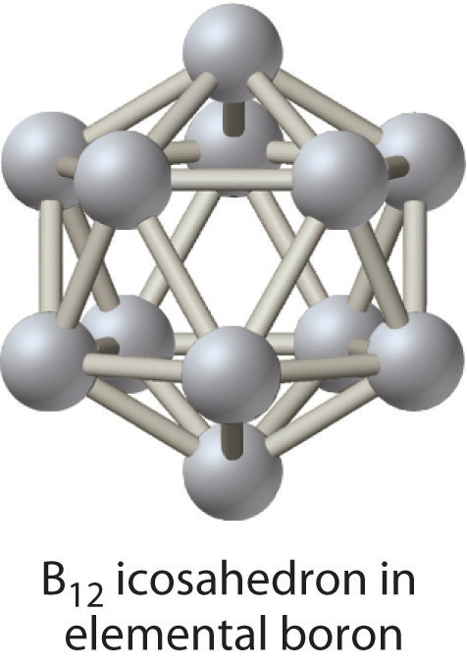
ELEMENTET E GRUPIT TË 13 (IIIB) TË SITEMIT PERIODIK
GRUPI I BORIT
B ,Al ,Ga ,In dhe Tl .
Të gjithë anëtarët e këtij grupi si sub elementare kanë veti më të theksuara metalike se sa elementet e grupeve të shqyrtuara deri tash.
Përveç B i cili mund të konsiderohet gjysmëmetal ,të gjitha anëtarët tjerë kanë veti metalike.
Vetit e grupit
Atomet e izoluara të elementeve të këtij grupi kanë konfiguracion elekt:
B 1s² 2s² 2p¹
Al 1s² 2s² 2p⁶ 3s² 3p¹
Ga 1s² 2s² 2p⁶ 3s² 3p⁶ 3d¹⁰ 4s² 4p¹
In 1s² 2s² 2p⁶ 3s² 3p⁶ 3d¹⁰ 4s² 4p⁶ 4d¹⁰ 5s² 5p¹
Tl 1s² 2s² 2p⁶ 3s² 3p⁶ 3d¹⁰ 4s² 4p⁶ 4d¹⁰ 4f¹⁴ 5s² 5p⁶ 5d¹⁰ 6s² 6p¹
Konf elektronik i përbashkët është ns² np¹
s p ns np
ns²np¹
↑↓
↑
↑
↑ | ↑
Tri orbitalet hibride sp² e mbyllin në një rrafsh këndi e fituar prej 120º
Struktuar e elementit të tillë nuk
është shtresore por hapësinore
dhe përbëhet prej 12 atome bori
Elementet e këtij grupi tregojnë veti metalike ,por strukturat e rrjetave të tyre metalike tregojnë abnormalitet dhe për këtë dallohen nga metalet e vërteta të gr 1 dhe 2 dhe nga elementet kalimtare.

Slide 2
Tek Al atomet e tij në rrjetin kristalor nuk janë plotësishtë të jonizuara, në lidhjen metalike të Al marrin pjesë më pak se tri elektrone , për këtë arsye temp e shkrirjes e Al (668C) është vetëm për 11 shkallë më e lartë se ajo e Mg (649C) ,
me rritjen e numrit të elektroneve valente do të pritnim rritje më të madhe të temp së shkrirjes si psh: Ca(830C) dhe Sc(1541C).
Këtu me siguri jonizimi jo i plotë është shkaktarë i lidhjes së dobët metalike dhe që shprehet në temp e ulët të shkrirjes së atyre elementeve .
Galiumi , largësia e madhe e atomeve të galiumit është pasojë e lidhjes së dobët ndërmjet tyre .
Këtu rol vendimtar luan rritja e ngarkesës së bërthamës te seria e parë e lementeve kalimtare e cila i stabilizon elektronet 4s²
Tek In dhe Tl largësitë ndëratomike gjithashtu janë të mëdha në krahasim me elementet tjera të afërta të sist periodik .
Karakteristikat e atomeve dhe substancave elementare të elementeve të grupit 13
Simboli elementit | Nr.rendor | Radiusi kovalent nm | Radiusi jonik/nm |  | Temp e shkrirjes C | Temperatura e vlimi C
 |  |  | X⁺ | X³⁺
B | 5 | 0.088 | - | 0.023 | 2300 | 3658
Al | 13 | 0.125 | - | 0.057 | 660 | 2467
Ga | 31 | 0.125 | 0.113 | 0.062 | 29.8 | 2403
In | 49 | 0.150 | 0.132 | 0.092 | 157 | 2080
Tl | 81 | 0.155 | 0.149 | 0.105 | 304 | 1457
Nga të dhënat për radiusët kovalent shohim që te Al dhe Ga kanë vlerat e njëjta.
Ga në sis periodik gjendet pas serisë së parë të elementeve kalimtare, kontraksioni i rrezeve të atomeve për shkak të rritjes së numrit rendor të bërthamës në të njëjtën shtresë shihet në radiusin e zvogluar të atomit të Ga.

Slide 3
Temp e lartë e shkrirjes së Borit elementar është pasojë e lidhjes së fortë kovalente në mes të atomeve të tij (është interesant se galiumi ka vlerë të ulët të temp së shkrirjes dhe gjatë ditëve të nxehta shëndrrohet në lëng)
Vetitë kimike të elementeve të gr 13.
Simboli e elementit | Energjia e jonizimit/eV |  |  | Koeficienti I elektronegativitetit | Potenciali redoks E/V
 | I | II | III
B | 8.30 | 25.2 | 37.9 | 2.0 | H₃BO₃/B -0.89
Al | 5.99 | 18.8 | 28.4 | 1.5 | Al³⁺/Al -1.68
Ga | 6.0 | 20.5 | 30.7 | 1.6 | Ga³⁺/Ga -0.53
In | 5.79 | 18.9 | 28 | 1.7 | In³⁺/In -0.34
Tl | 6.11 | 20.4 | 29.8 | 1.8 | Tl³⁺/Tl +0.72
Energjia e jonizimit siç mund të pritet bie duke shkuar prej së larti poshtë.
Përjashtim bëjnë Ga dhe Tl , te Ga kjo gjë sçarohet me praninë e serisë së parë të elementeve kalimtare (me zvoglim të vëllimit të atomit rritet forca tërheqëse në mes bërthamës dhe elektroneve),ndërsa te Tl me kontraksion të vëllimit të atomit të shkaktuar nga seria e lantanideve.
Në bazë të konf ns² np¹ do të pritnim që me humbjen e një elektroni të formohet joni stabil B⁺, mirpo te B nuk është vërejtur formimi i jonit B⁺ e as i ndonjë joni tjetër me ngarkesë pozitive.
Të gjitha elementet tjera formojne:Al⁺, Ga⁺, In⁺ dhe Tl⁺, stabiliteti i tyre rritet prej Al deri tek Tl.
Al⁺ -nuk është i rëndëishëm !
Vetëm Tl në këtë seri formon jon me një ngarkesë pozitive (Tl⁺) ,i cili është stabil në tret ujore !
Koeficientët e elektronegativitetit vlera të vogla prej nga vetëm tek B mund të presim komp me shkall negative të oksidimit.
potenciali redoks shihet që Al ,Ga dhe In , lehtë kalojnë nga gjendja elementare në jone përkatëse 3⁺, kjo tendencë bie duke shkuar prej Al kah In .
Pasqyra e komponimeve të elementeve të grupit 13
Parimishtë këto elemente mund të formojnë komponime me shkall të oksidimit +1 dhe +3 ,përveq kësaj B mund të formoj edhe komp me shkall negative të oksidimit -borure.
Shkalla e oksidimit +1
Të gjitha elemente e gr 13 formojnë komp me shkall oksidimi +1 –nuk janë të rëndësishme, përveç Tl, komp e tilla jan kripera te tretshme me jonizim frmohet joni Tl⁺
Përveq Al të gjitha elementet e këtij grupi formojnë komponime me shkall oksidimi +2 ,mirpo edhe këto nuk kanë ndonjë rëndësi të veqantë.

Slide 4
Shkalla e oksidimit +3
Të gjitha përveç Tl ,formojnë komp me shkall oksidimi +3 dhe janë komp më të rëndësishme të këtyre elementeve.
Hidruret me këtë shkall të oksidimit njihen kryesishtë te B , edhe Al formon komp të këtilla por ato janë të paqëndrueshme.
Të gjithë formojnë trehalogjenure të tipit MX₃.
B form që të katër trehalogjenuret, janë komp kovalente ,struktuar e të cilave është përcaktuar me hibridizim sp³ të atomit të B ,të gjtha treten lehtë në ujë
BORI
Element i rrallë, në korën e Tokës ka rreth 0.0003%, është shumë i përhapur por në sasi të vogla .
Në natyrë gjendet: boraks:Na₂[B₄O₅(OH)₄] x 8H₂O, kernit: Na₂B₄O₇ x 4H₂O ose në kolemanit;Ca[B₃O₄(OH)₃] x H₂O.
Na₂[B₄O₅(OH)₄] x 8H₂O Na₂B₄O₇ x 4H₂O Ca[B₃O₄(OH)₃] x H₂O
Trehalogjenuret e Al- komponimeve jonike dhe kovalente .
Fluoruri i Al vështirë tretet në ujë të tjerat lehte tretën në ujë duke dhënë Al³⁺ i cili është shumë i hidrolizuar.
Trehalogjenuret e Ga dhe In janë shum të ngjashme me trehalogjenuret e aluminit.
Prej trehalogjenureve të Tl vetëm trefluoruri dhe trekloruri janë deri diku stabilë.
Të gjitha elementet e këtij grupi formojnë okside të tipit X₂O₃ , e përveç Tl edhe hidrokside përkatëse X(OH)₃ ,karakteri acidik bie duke shkuar prej së larti –poshtë grupit.
:vështirë e fitojmë në gjendje të lirë, kryesishtë me reduktimin e B₂O₃ me Na ose Mg
B₂O_{3(s)}+3Mg_{(s)} →2B_{(s)}+3MgO_{(s)}
, përfitohet bori i zi dhe sipas të gjitha gjasave amorf.
I kristalizuar mund të përfitohet me kalimin e avujve të trebromurit të borit dhe hidrogjenit nëpër tel të skuqur të tantalit (1100-1300 C)
2BBr_{3(g)}+3H_{2(g)} →2B_{(s)}+6HBr_{(g)}
Bori kristalorë është jashtëzakonishtë i fortë ,kimikishtë është shumë inert, me acide reagon shum ngadal ,vetëm me HNO₃ dhe H₂SO₄ të nxehtë dhe të përqendruar, e njëjta gjë vlen edhe për baza.
B +3HNO3 →H3BO3+3NO2
Dobët e përqon rrymën elektrike dhe me rritjen e temp rritet edhe përqueshmëria.

Slide 5
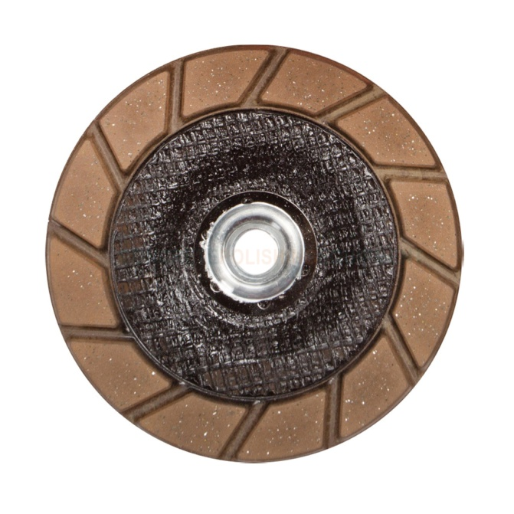
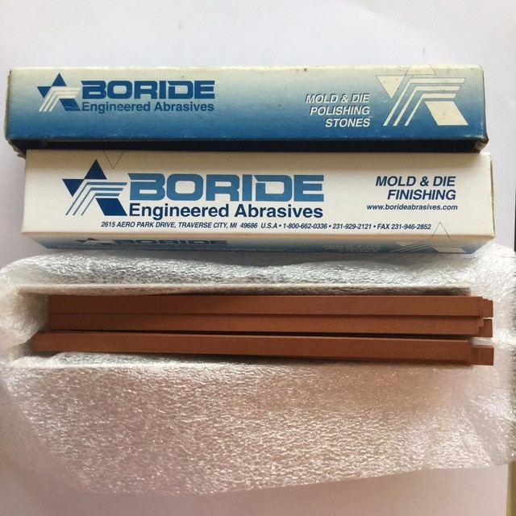
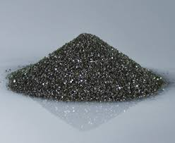
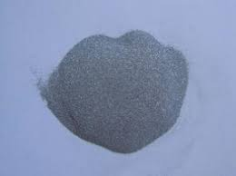
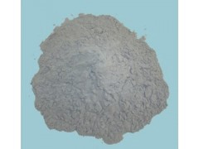
Quhen borure, mund të përfitohen me sintez të drejtpërdrejtë të elementeve ose me reduktimin e oksideve , përkatësishtë borateve me tepricë metalesh.
boruret veçohen me pamje të bukur kristalore, për nga vetit janë të ngjashme me silicuret dhe karburet.
Shumë borure kanë strukturë zingjirore , struktur të dyfishtë zingjirore ose strukturë shtresore.
Sikurse te karburet e elementeve kalimtare, boruret shpesh nuk kane lidhje fare me shkallet normale te oksidimit
Shkalla negative e oksidimit
CaB₆ AlB₁₂ Ni₃B
Shkalla e oksidimit +3
Dallohen hidruret e borit ose boranet .
Më përpara këto komp kanë qenë interesante vetëm në aspektin teorikë ,mirpo tani ato gjejnë zbatim edhe ne kiminë organike si reaktiv me rëndësi.
3LiAlH₄+4BCl₃ →3LiCl+3AlCl₃+2B₂H_{6(g}
Përfitohen me veprimin e HCl 10%,ose H₃PO₄ me përqendrim 3 mol/dm³ në borur të magnezit Mg₃B₂ .
Me këtë metodë përfitohet përzierja e boraneve e cila pastaj ndahet me destilim fraksional. Mënyra më e mirë e përfitimit të diboraneve është reak në mes të hidrurit të litium-aluminit me treklorur të borit në etër pa ujë:
 | B2H6 | B4H10 | B5H9 | B5H11 | B6H10 | B9H15 | B10H14
Gjendja agregate ne temp dhe shtypje const | gaz | lëng | lëng | lëng | lëng | lëng | Lëndë e ngurtë
Reaksion me ujin | Shume shpejte | ngadale | ngadale | - | ngadale | - | Shumë ngadale
Stabilitet Iipergjithshem | I madhe | I vogel | I madhe | Shume I vogel | I vogel | - | Shume I madhe

Slide 6
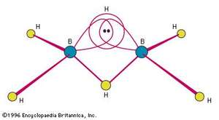
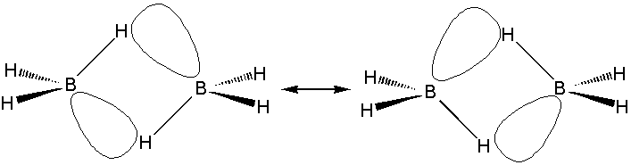
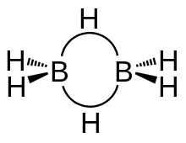
Në literatur janë dhënë disa shpjegime në lidhje me formimin e molekulës së diboranit mirpo asnjra prej tyre nuk e shpjegon qartë formimin e kësaj molekule edhe pse të paraqitura në forma të ndryshme strukturale ,por këto më së miri mund të sqarohen me lidhjet triqendrore(three centered bond) e që më së miri mund të shpjegohet me teorinë e orbitaleve molekulare.
Strukture rezonante
Mendohet se eshte strukture hibride rezonante
Me shume gjasa sipas (three centered bond)
Struktura me ura te hidrogjenit

Slide 7
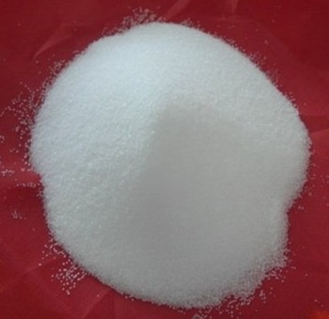
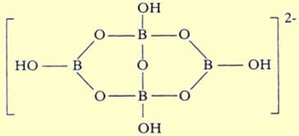
Prej katër trehalogjenureve të B më i rëndësishmi është fluoruri i borit III BF₃ ,mund të përfitohet me nxehje të fluorurit të kalciumit me oksid të borit III në H₂SO₄ të përqendruar , ku H₂SO₄ së pari liron HF i cili pastaj reagon me oksidin e borit të pranishëm :
B₂O_{3(s)}+6HF →2BF_{3(g)}+3H₂O , BF₃
me ujë hidrolizon vetëm pjesërishtë ;
BF_{3(g)}+3H₂O →H₃BO₃+3HF ,
ku HF i formuar reagon ,e trefloururin e pahidrolizuar duke dhënë acidin tetrafluoroboratik HBF₄:
BF₃+HF →HBF₄
Oksidi i borit III formohet me djegien e borit amorf në ajër , si subs e ngurtë e bardhë me temp të lartë të vlimit dhe të shkrirjes.
Ka strukturë kristalore dhe qelqore .
B₂O₃ qelqor përfitohet me dehidratimin e të acidit ortoboratik në temp pak mbi 500 C ,nëse dehidratimi bëhet në temp të ulëta (120-200C) një kohë të gjatë , përfitohet oksidi i borit III kristalorë
H3BO3 →HBO2+H2O
2HBO2 →B2O3+H2O
Acidi ortoboratik (ortoborik)H₃BO₃ ,formohet me hidratimin e oksidit të borit III;
B₂O_{3(s)}+3H₂O ↔ 2H₃BO₃ ,
ky acid përfitohet edhe nga disa burime vullkanike në Italinë qendrore në formë të tret së holluar të H₃BO₃ , me avullim kristalizohet H₃BO₃ , sasi të mëdha përfitohen me acidifikim (me HCl ose
H₂SO₄) të tret së nxehtë të përqendruar të boraksit:
B₄O₅(OH)₄²⁻ +2H⁺+3H₂O →4H₃BO₃

Slide 8
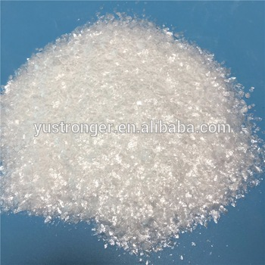
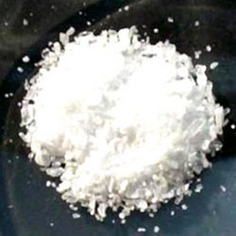
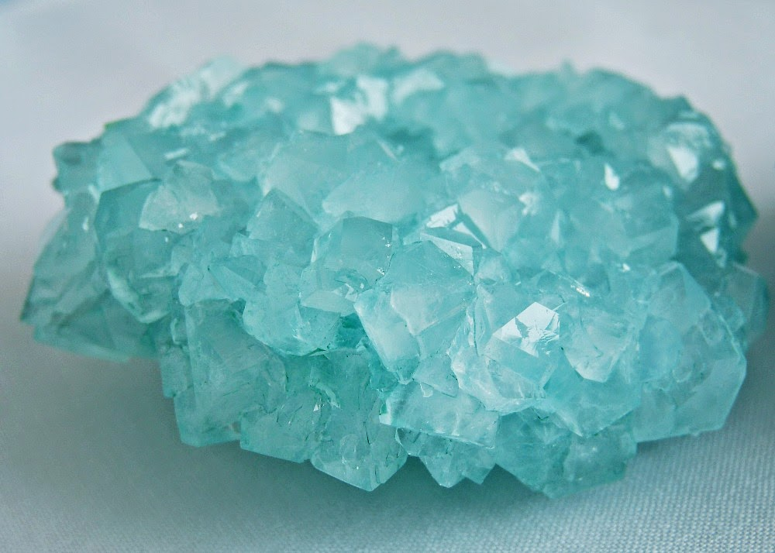
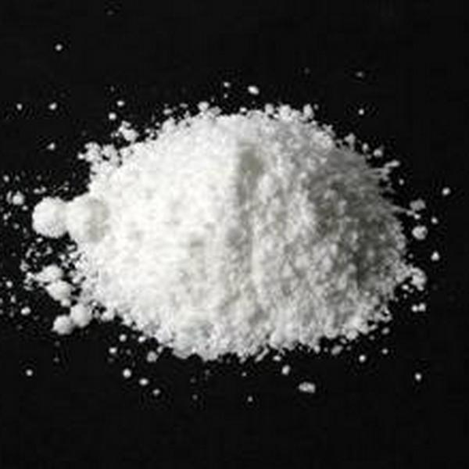
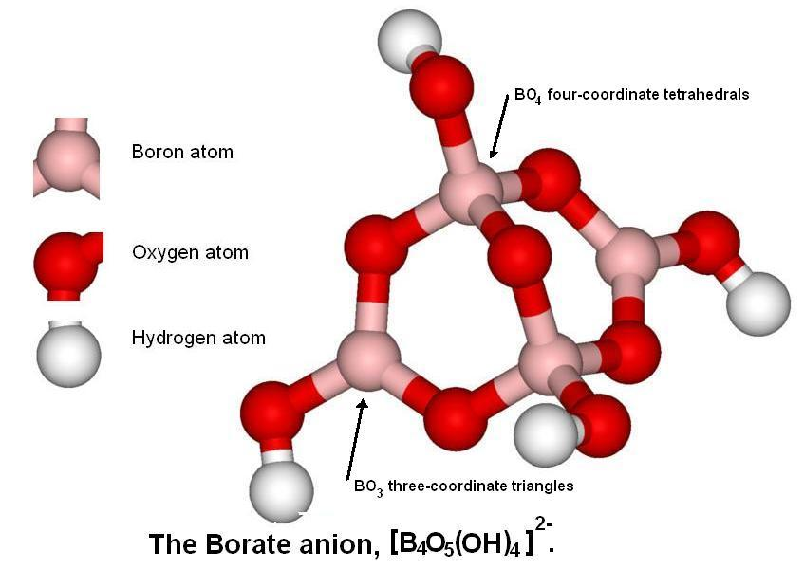
Acidi ortoboratik është subs e ngurtë
me kristale të tejdukshme
të shkëlqyeshme dhe shtresore ,
kur preken keto kristale jane si të yndyrshme ,
ku kjo formë e kristalizimit është
si pasoj e hibridizimit sp² të atomeve të borit ,
ku secili atom i borit është i lidhur
me tri atome të oksigjenit në rrafsh në kënd prej 120º. Shif liber fig .20.3
Me nxehje acidi ortoboratik e
humbë ujin duke kaluar së pari në
acid metaboratik HBO₂
e vetëm me nxehje të mëtejme në oksid të borit III .
Më i rendësishmi prej borateve komplekse është Boraksi Na[B₄O₅(OH)₄] x 8 H₂O , anioni i të cilit përbëhet prej dy grupeve BO₃ dhe dy grupeve BO₄ .
Boraksi zakonishtë kristalizon në kristale të mëdha të tejdukshme monoklinike të cilat mund të jenë të pangjyrë ose si të kaltërta ,përkatësishtë në të gjelbërta .
Në ajër e humb uji dhe bëhet i turbullt.
Në temp 80 C ,i humb 8 molekula uji.
Në temp 350 C e humb tërë ujin,
në këtë rast vjen deri te lidhja e
jonit B₄O₅(OH)₄²⁻ në zingjir të
pafund (B₄O₇²⁻)_{n}.

Slide 9
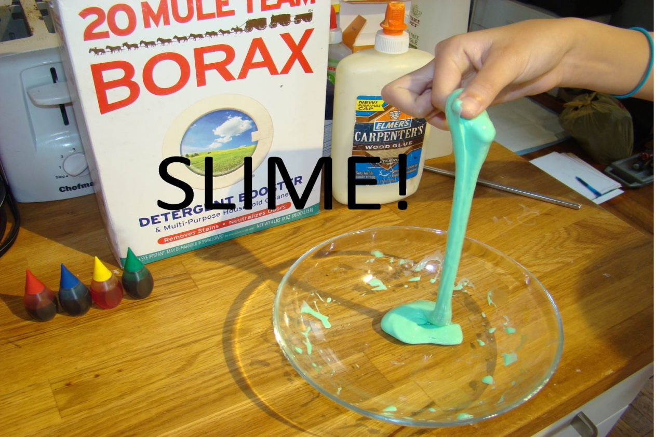
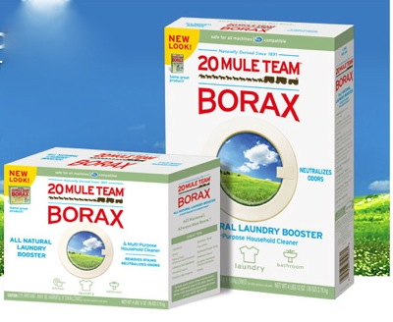
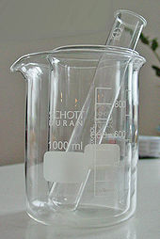
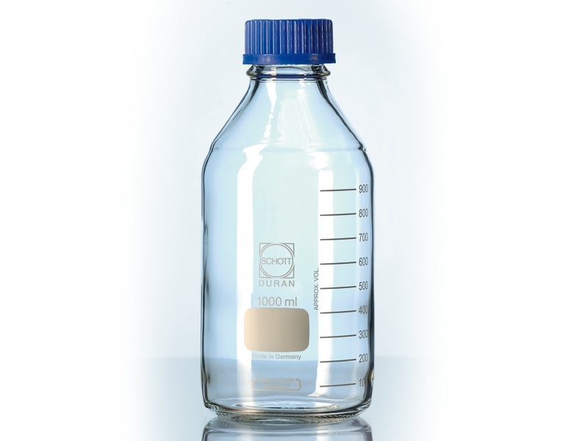
Përdoret për pastrimin e sipërfaqeve të metaleve gjatë saldimit .
Formmi i shkrirjes së qeqtë ,mundëson shfrytëzimin e boraksit në industri të qelqit dhe të emajlit (zmaltit), pastaj reak kryesor bazik i tretsirësë boraksit përdoret në prodhimtarinë e perborateve të cilat janë pjes përbërëse themelore e detergjenteve për larjen dhe zbardhjen e rrobave.

Slide 10
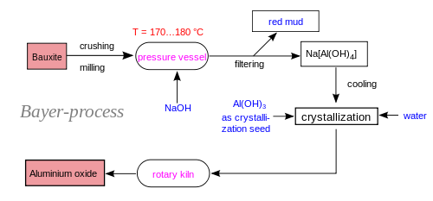
ALUMINI
Boksite Al₂O₃
Pasi që Al përfitohet me elektrolizë të tret së Al₂O₃ (aluminës) të pastër në kriolit të shkrirë , metoda e përfitimit tëtij ndahet në dy pjesë :
Përfitimi i Al₂O₃ dhe elektroliza e Al₂O₃ .
Në korën e Tokës zë vendin e tretë (pjesmarrje mase 7.5%), vjen menjëher pas oksigjenit dhe silicit.
Gjenden në aluminosilikate të ndryshme (feldspathe dhe kaolinite),por për fat të keq këto rezerva nuk mund të përdoren për përfitimin e Al .
Për përfitimin industrial përdoret vetëm xehja e boksitit.
Përfitimi i Al₂O₃ të pastërt nga boksiti bazohet në mënjanimin e papastërtive kryesore :hekur dhe silic e të cilat largohen me të ashtuquajturën metaoda e Bayerit .
Boksiti i thatë dhe i imtësuar mirë ,zbërthehet në temp 160-170 C dhe shtypje 3,5 Mpa në autokllave të qelikut më tret të NaOH me pjesmarrje mase 35 deri 50 % në tepricë, teprica e NaOH është afro 80% në krahasim me sasinë e boksitit ,nxehja zgjatë afro 8 orë , me këtë metod Al(OH)₃ tretet dhe me tepricën e bazës kalon në jon aluminat:
Al(OH)_{3(s)}+OH⁻ ↔Al(OH)₄⁻
Oksidi i hidratizuar i hekurit ngel i pandryshuar dhe gjithashtu nuk tretet as dioksidi i titanit i cili eventualishtë mund të ndodhet.
Oksidi i silicit IV reagon me Al(OH)₃ dhe me NaOH duke formuar alumino-silikat të natriumit të patretshëm Na₂Al₂SiO₆:
SiO_{2(s)}+2Na⁺ +2OH⁻ +2Al(OH)_{3(s)} →Na₂[Al₂SiO₆]_{(s)}+4H₂O
Pastaj Al(OH)₃ me fërgim në furra rrotullues kalon në Al₂O₃ të pastër
2Al(OH)_{3(s)} →Al₂O_{3(s)}+3H₂O_{(g)}

Slide 11
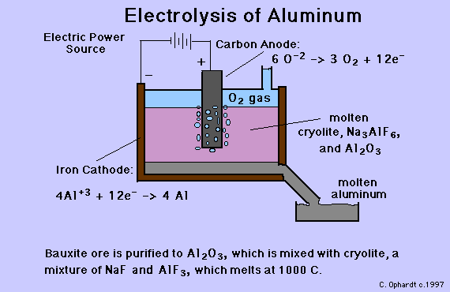
Elektroliza e Al₂O₃. Al sot prodhohet kryesishtë me elektrolizën e boksitit të pastërt në kriolit shkrirë Na₃AlF₆ . Al₂O₃ (rreth 2000C) temp shkrirje.
Krioliti shkrihet në afro 1000 C dhe pak mbi temp e shkrirjes mund të tret Al₂O₃ në masën prej 10-20 % në raport me masën e vetë.
Celula përbëhet prej llamarinës së hekurit e cila nga ana e brendshme është e mveshur me material izolues zjerrdurues dhe me pllaka të trasha të grafitit të cilat shërbejnë si katodë , si anod shërben e ashtuquajtura elektrodë e Soderbergut e cila përbëhet prej koksit , anoda vazhdimishtë hargjohet e që duhet vazhdimishtë të shtohet sasi e re e saj. Intenziteti i rrymës është 50000 A dhe tensioni 5-7 V
Katoda: 2Al₂O₃+6e⁻ →2Al_{(l)}+2AlO₃³⁻
Anoda: 2AlO₃³⁻ +3C_{(s)} →3CO_{(g)}+6e⁻+Al₂O₃
Al i cili ndahet në katodë ,është në gjendje të shkrirë dhe për shkak të dendësisë së madhe mblidhet në fund të celulës .
Mbi Al të shkrirë noton shkrirja me Al₂O₃ e shkrirë dhe kështu e mbron aluminin nga oksidimi .
Oksidimi i Al shpejtë ndalet për shkak të formimit të shtresës mbrojtëse në sipërfaqen e tij e cila ia shton fisnikërinë aluminit,kështu Al është indiferent ndaj ajrit,ujit dhe HNO₃ në qfardo përqendrimi
Al është metal i bardhë si argjendi dhe i butë, është i lehtë (dendësia=2.7 g/cm³), e përçon rrymën elektrike dhe prej tij shumë lehtë mund të tërhiqen foliet e holla .
Me shumë metale formon legur dhe për këtë shkak ka përdorim të gjerë.
Legura më e rëndësishme e Al është duralumini :Al 93-96% , Cu 3.5-5%, 0.5%Mg dhe 0.5% Mn, dallohet në dendësi të vogël dhe fortësi të madhe.
E metë e Al është se ky vështirë shkrihet dhe atë për shkak të formimit të oksidit në sipërfaqen e tij.

Slide 12
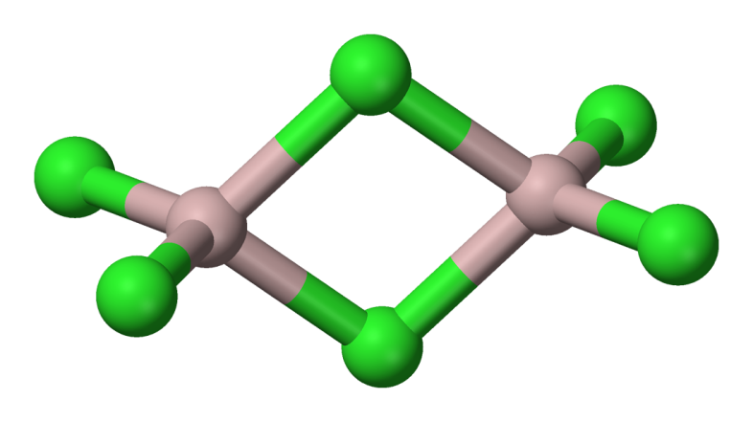
Shkalla e oksidimit +3
Al formon që të katër trehalogjenuret, këto komp nuk kanë karakter të caktuar ,por në varësi nga gjendja në të cilën ndodhën mund të ekzistojnë si në formë jonike ashtu edhe në formë kovalente:
ga tabela shifet se AlF₃ ka karakter të kripës ,derisa trekloruri është i jonizuar vetëm në gjendje të ngurtë.
Që të katër trehalogjenuret janë të jonizuara në tretsira ujore ,por joni Al³⁺ është shumë i hidrolizuar;
Al³⁺ +H₂O ↔Al(OH)²⁺ +H⁺
Gjendja | AlF₃ | AlCl₃ | AlBr₃ | AlI₃
E ngurtë | jonike | jonike | kovalente | kovalente
E lëngët | jonike | kovalente | kovalente | kovalente
E gaztë | jonike | kovalente | kovalente | kovalente
Tret ujore | jonike | jonike | jonike | jonike
AlF₃ mund të përfitohet me komp të drejtpërdrejtë të elementeve.
Në ujë vështirë tretet ndërsa kimikisht është mjaftë inert.
AlCl₃ përfitohet me sintez të drejtpërdrejtë nëse klorin elementar e përqojmë nëpër ashkla të nxehura të aluminit: (temp = 750 C)
2Al_{(s)}+3Cl_{2(g)} →2AlCl_{3(s)}
Ose
2 Al + 6 HCl → 2 AlCl₃ + 3 H₂
_{Ose}
2 Al + 3 CuCl₂ → 2 AlCl₃ + 3 Cu
Ne gjendje te shkrire egziston edhe si dimer
Al₂Cl₆
Kloruri i aluminit pa ujë ka strukturë shtresore ,tek e cila atomi i alumnit është i rrethuar në mënyrë oktaedrike me gjashtë atome të klorit .fig

Slide 13
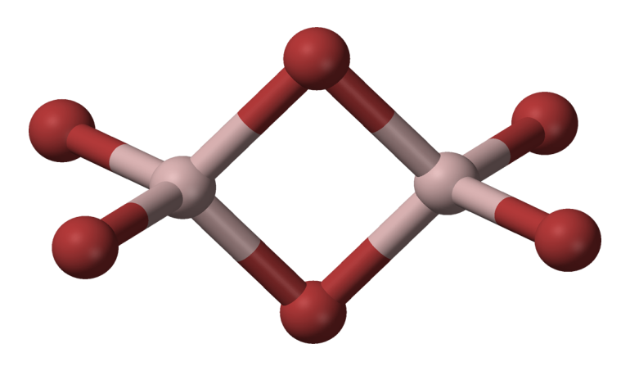
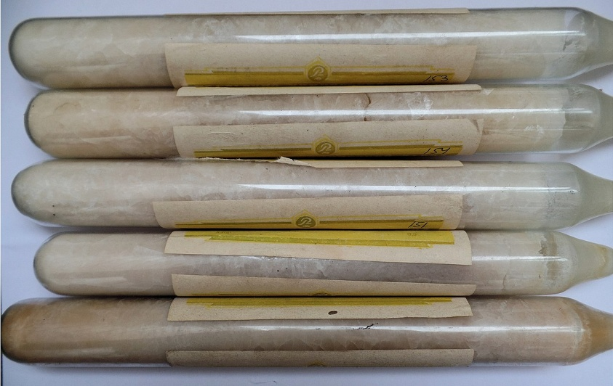
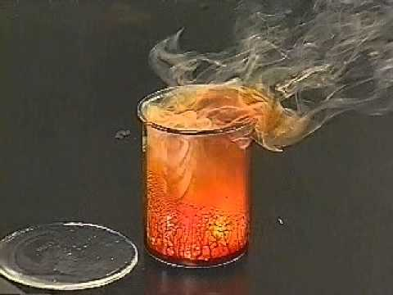
Kloruri i aluminit III ,Al(H₂O)Cl₃ ,përfitohet me kristalizimi nga tretsira ujore acidike e avulluar, tret duhet të jetë acidike që të bëhet e pamundur hidroliza e joneve Al³⁺.
AlBr₃ përfitohet me sintez të drejtpërdrejtë të elementeve .
Predominon forma dimere e
Al₂Br₆ ne gjendje te ngurte
2 Al + 6 HBr → Al₂Br₆ + 3 H₂
2 Al + 3 Br₂ → Al₂Br₆
AlI₃ sillet sikurse trebromuri.
Perdoret si katalizator njejte sikurse kloruri I aluminit
Oksidi i aluminit III Al₂O₃ ,përfitohet me dehidratimin e hidroksideve dhe në natyrë paraqitet si mineral Korund.
Korundet me ngjyra të ndryshme shërbejnë si gur i çmueshëm ,nëse korundi ka gjurme te kobaltit ka ngjyrë të kaltër të mbyllur ,quhet safir,
e nëse ka gjurmë të kromit ,ka ngjyrë të kuqe dhe quhet rubin ,
korundi me ngjyrë të gjelbër quhet smaragd oriental
ai me ngjyrë vjollce ametist oriental dhe ai me ngjyrë të verdhë topaz oriental.
Korundi është sub natyrore më e fortë pas diamantit dhe karborundit
Al₂O₃ ,përveç se për përfitimin e Al ,përdoret edhe për prodhimin e tullave refraktore dhe për prodhimin e enëve kimike të cilat janë të rezistueshme në temp të larta.
Nëse tret e cila ka jone Al³⁺ i shtojmë bazë ,precipiton Al(OH)₃ viluminoz me përmbajtje të ndryshueshme të ujit i cili nëse qëndron më gjatë ,ose nëse nxehet nga Al(OH)₃ amorf kalon në Al(OH)₃ kristalor.

Slide 14
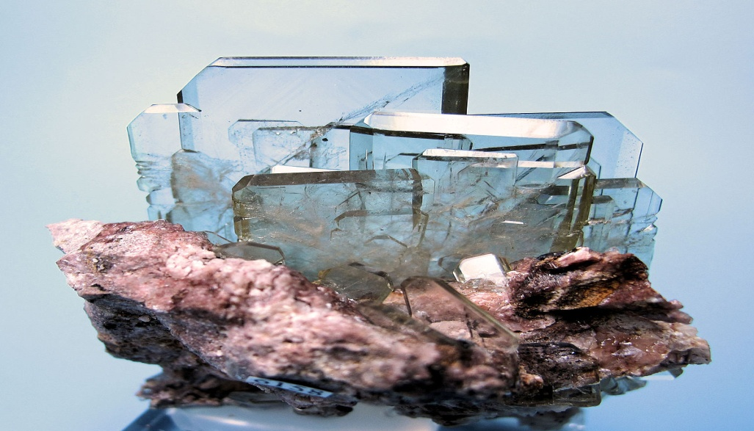
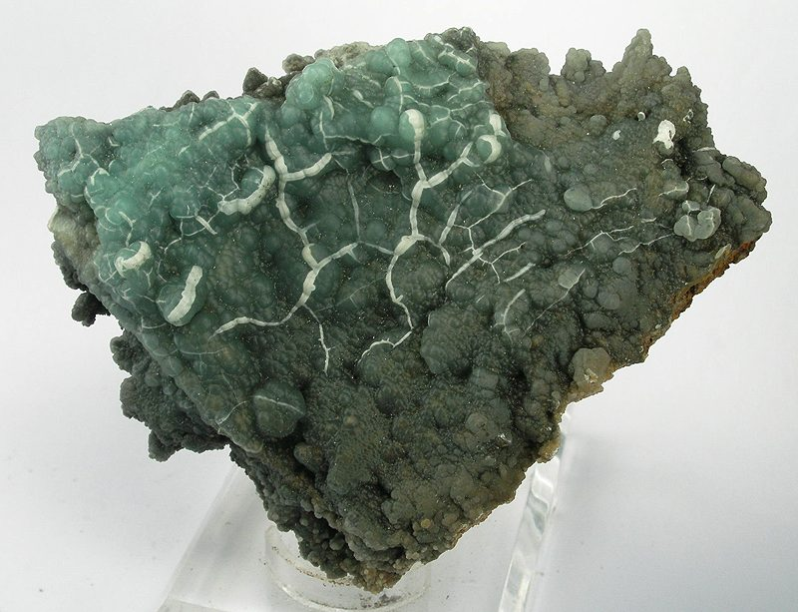
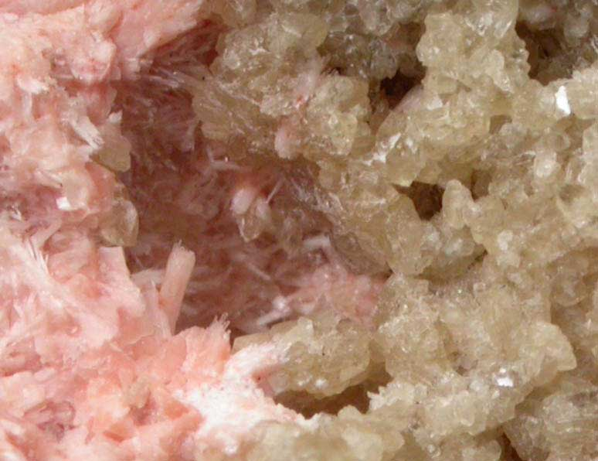
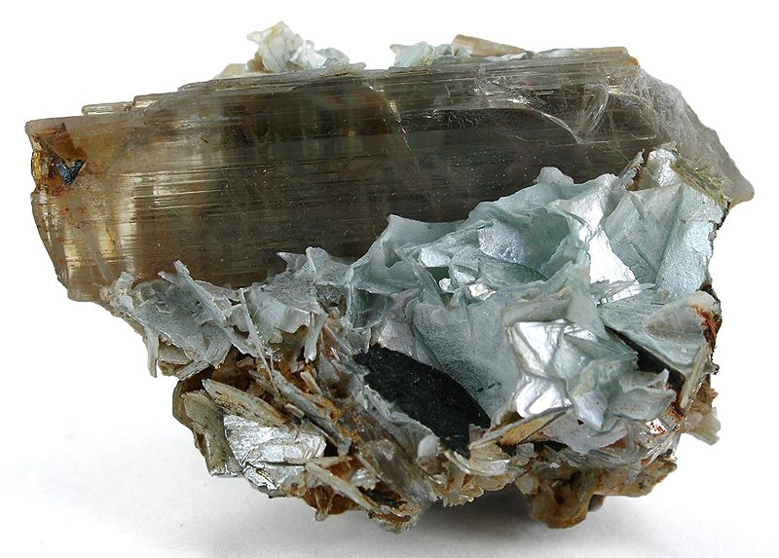
Ekzistojnë dy forma të këtij hidroksidi :
α-hidroksidi(bajeriti) dhe
γ-hidroksidi(hidrargaliti dhe gibsiti),
përveç hidroksideve njihen edhe oksid-hidroksidet AlOOH ,ku edhe këta kanë dy forma si α-oksdi-hidroksid(diaspori) dhe γ-oksdi-hidroksid (bamiti),këto dyja kanë përbërje të njëjtët vetëm dallohen në strukturë.
Bamiti Diaspori
Të gjitha format e përmendura të hidroksid dhe oksid-hidroksidit me dehidratim ,japin format përkatëse të Al₂O₃.
Të gjitha format e përmendura të hidroksid dhe oksid-hidroksidit me dehidratim ,japin format përkatëse të Al₂O₃.

Slide 15
Kimikishtë hidroksidi i aluminit mund të reagoj në tri mënyra:
1. si acid duke dhënë jone aluminate si Al(OH)₄⁻,Al(OH)₆³⁻,ose AlO₂⁻.
2.si bazë ,duke dhënë kripëra të jonizuara si nitrate e sulfate.
3.mund të formoj komponime kovalente te të cilat grupet OH janë të zëvendësuara me atome tjera siç kemi parë në shembujt e AlBr₃ dhe AlI₃.
Me tretjen e Al(OH)₃ në baza ,formohen aluminatet të cilat në tret ujore janë të hidratizuara.
Al(OH)_{3(s)}+OH⁻ →Al(OH)₄⁻
ose
Al(OH)_{3(s)}+3OH⁻ →Al(OH)₆³⁻
Sulfati i aluminit nga tret ujore kristalizon me 18 molekula ujë.Al₂(SO₄) x 18 H₂O, përdoret në industrin e letrës si ngjitës ,por për ketë qëllim duhet të jetë pa hekur ,pastaj në industrinë e tekstilit si mjet për lagie dhe për lidhjen e ngjyrës në pëlhurë.
Al₂(SO₄)₃ teknik përdoret për pastrimin e ujërave , rekasioni zhvillohet ashtu që ujit të papastërt i shtohet Al₂(SO₄)₃ dhe Ca(OH)₂:
2Al₃⁺+3SO₄²⁻ +3Ca²⁺ +6OH⁻ →2Al(OH)_{3(s)}+3CaSO_{4(s)}

Slide 16
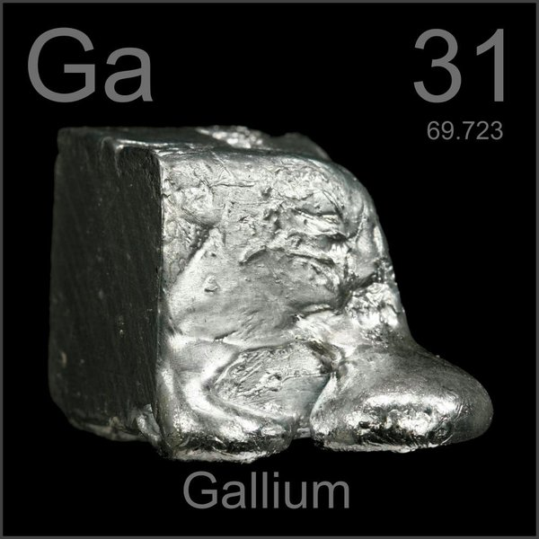
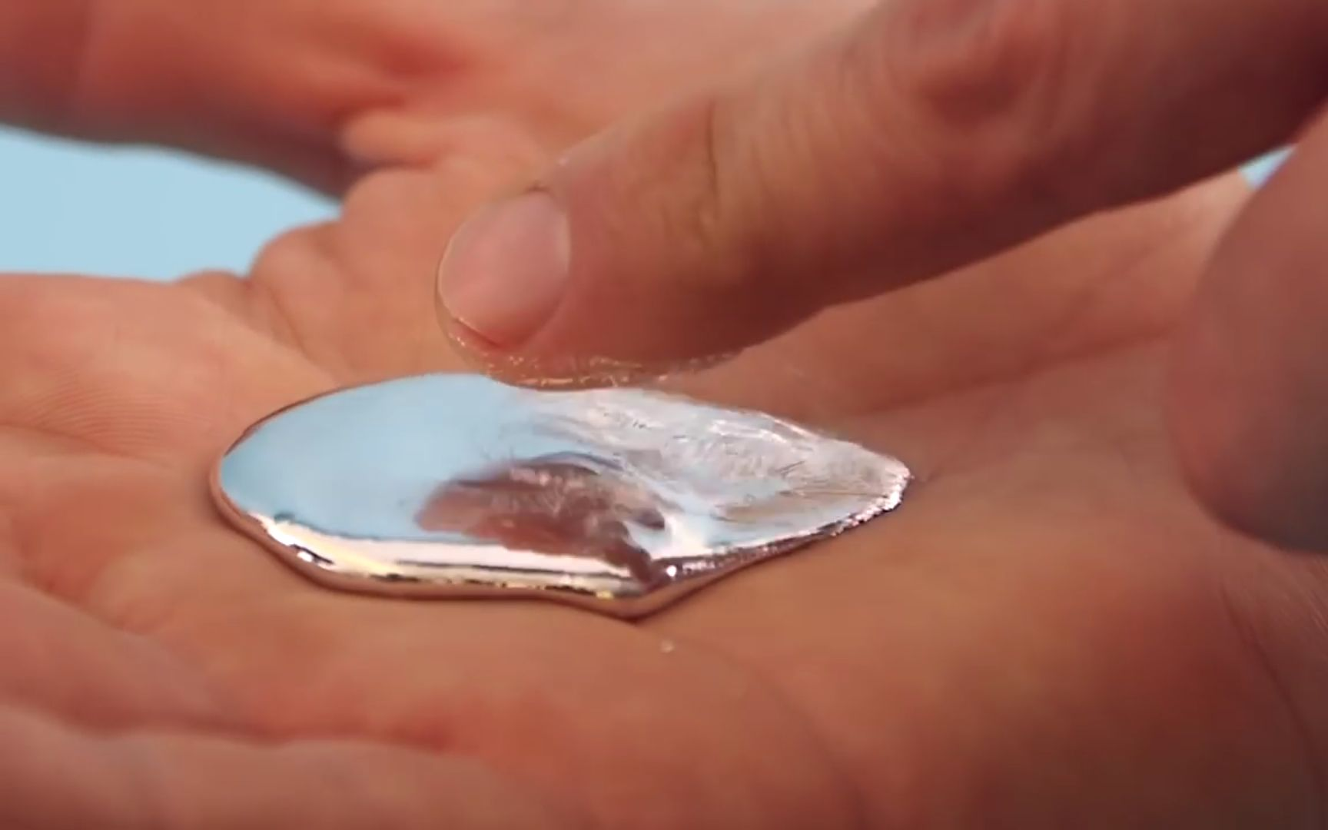
GALIUMI
Komponimet e galiumit i takojnë shkallëve të oksidimit +1,+2 dhe +3 ,siç është theksuar gjatë shqyrtimit të vetive themelore të elementeve të këtij grupi ,kom +1 të Ga nuk janë vërtetuar me saktësi.
Edhe komp me shkall oksidimi +2 edhe pse janë gjetur disa prej tyre nuk plotësishtë të sigurta.
Komp me shkall oksidimi +3 te Ga janë shumë të ngjashme me komp përkatëse të Al , prej trehalogjenureve GaF₃ është i jonizuar ndërsa të tjerat janë kovalenete.
INDIUMI
Këto komp janë kryesishtë stabile vetëm në gjendje të ngurtë agregate, në tret ujore ato menjëherë dhe plotësishtë disproporcionohen:
3In⁺ →2In_{(s)}+In³⁺
Komp e In me shkall oksidimi +2 kryesishtë janë të kufizuara në dihalogjenure
Me shkall oksidimi +3 kemi vetëm kripërat e indiumit
Është relativishtë i përhapur , në korën e Tokës ka pesë herë më tepër Ga sesa B e tri herë më tepër se sa Hg
Askund nuk vjen në përqendrime të mëdha
Gjurmë të Ga gjenden në të gjitha xehet e Al dhe Zn i cili tash për tash është burimi më i pasur për përfitimin e Ga.
Ga si subs elementare përfitohet me elektrolizën e tret bazike të hidroksidit të galiumit .
është metal i bardhë i shkëlqyeshëm dhe i butë ,karakteristik për temp të ulët të shkrirjes (29.8C) ,pasi intervalin e temp së vlimit e ka relativishtë të lartë (afro 2400 C) gjithashtu edhe intervalin e gjendejes së lëngët e ka shum më të gjatë se çfardo subs tjetër e cila afër temp së dhomës është e lëngët.
është element shumë i rrallë në natyrë ,në korën e tokës ka njëqind herë më pak se galium e përveç kësaj askund nuk gjendet në sasi të mëdha.
Komponimet e tij kanë shkallë të oksidimit +1, +2 dhe +3.
Prej komp me shkall oksidimi +1 njihen halogjenuret InCl,InBr dhe InI, pastaj oksidi In₂O dhe sulfura In₂S.

Slide 17
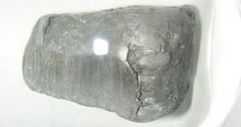
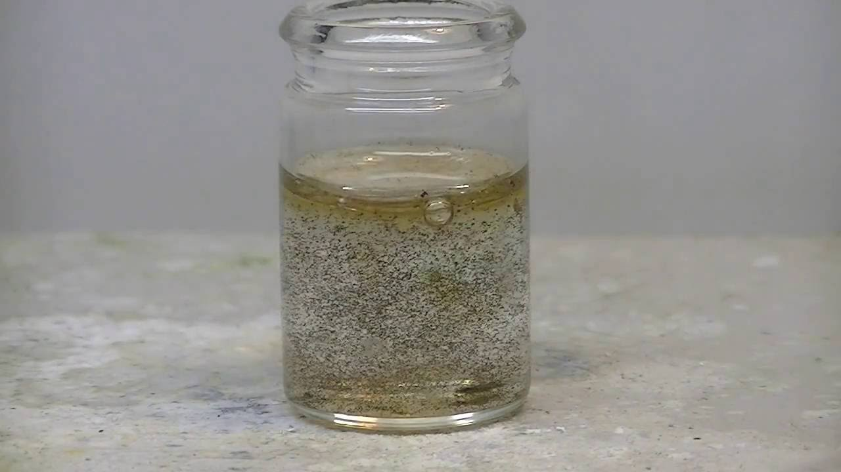
Element i rrallë, në natyrë ka afro tri herë më tepër se In por edhe ky asnjëherë nuk gjendet në sasi të mëdha, përfitohet gjatë pastrimit të metaleve të tjera sidomos kadmiumit dhe plumbit.
i përngjanë Pb por është shumë i butë ,prehet lehtë me thikë , në ajër të lagështë oksidohet prandaj duhet ruajtur nën petroleum sikurse metalet alkaline .
TALIUMI
Për shkak të potencialit reduktues negativ tretet në të gjitha acidet.;
Tl⁺ +e- →Tl_{(s)} : E⁻ = - 0.34 V
Të gjita komp e taliumit janë kripëra me rrjeta kristalore jonike e në tret ujore joni Tl⁺ nuk disproporcionohet.
Komp e Tl me shkall oksidimi +3 janë mjete të forta oksiduese .
Talumi përdoret për përpunimin e qelqeve speciale me indeks të madh të thyerjes dhe për përpunimin e disa lëgurave.
Komp e tretshme të tij përdoren për asgjësimin e dëmtuesve dhe parazitëve në bujqësi.
Kom e tij janë helmuese si për njerëzit dhe kafshët.

Slide 18
ELEMENTET E GRUPIT TE 2 (IIA) TË SISTEMIT PERIODIK
Metalet Alkalino-tokësore
Be,Mg,Ca,Sr,Ba, dhe Ra
Karakteristike e konfiguracioneve elektronike të atomeve të izoluara të metaleve alkalino-tokësore, janë dy elektronet e nivelit më të lartë energjetik:
ns np ns np
Duke dhënë energji këto dy elektrone mund ti ndajmë me q’rast njëri kalon në orbitalen p:
Quhen metale alkalino –tokësore sepse kimistët e vjetër substancat jometalike të patretshme në ujë dhe stabile gjatë nxehjes i kanë quajtur TOKA dhe se tokat e këtyre elementeve si CaO dhe MgO japin rekasion alkalin
↑↓
↑
↑
Kështu formohen dy orbitale hibride sp të orientuara në një drejtim në kënd pre 180 .
Prandaj nuk ekziston asnjë mundësi që edhe dy atome të beriliumit të bashkohen në molekulë dyatomke.

Slide 19
Vetit e pergjithshme te elemeneteve
Atomet e elementeve alkalino-tokësore në gjendje elementare janë të lidhura me lidhje metalike e cila nuk është aq e fortë (përveq te beriliumi), sepse në të janë të angazhuara maksimalishtë vetëm dy elektrone .
Simboli I elementti | Nr.rendor | Radiusi metalik nm | Radiusi jonik | Dendësia g/cm3 | Tem e shkrirjes | Temp e vlimit
Be | 4 | 0,113 | 0,034 | 1,85 | 1278 | 2970(?)
Mg | 12 | 0,160 | 0,078 | 1,74 | 649 | 1090
Ca | 20 | 0,197 | 0,106 | 1,55 | 839 | 1484
Sr | 38 | 0,215 | 0,127 | 2,54 | 769 | 1384
Ba | 56 | 0,217 | 0,217 | 3,59 | 729 | 1637
Ra | 88 | 0,223 | 0,152 | 5,0(?) | 700 | 1140

Slide 20
Parregullsitë në temp e shkrirjes ,shpjegohet me dallime në strukturën kristalore.
Gjithashtu edhe energjia e jonizimit bie me rritjen e radiusit metalik.
Simboli I elementit | Energjia e jonizimit eV |  |  | Koef I elektronegativitetit | Potenciali redoks M²⁺→M_{(S)} E/V
 | I | II | III
Be | 9.32 | 18.2 | 153.9 | 1.5 | -1.97
Mg | 7.65 | 15.0 | 80.1 | 1.2 | -2.36
Ca | 6.11 | 11.9 | 50.9 | 1.0 | -2.84
Sr | 5.70 | 11.0 | 43.6 | 1.0 | -2.89
Ba | 5.21 | 10.0 | (37.3) | 0.9 | -2.92
Ra | 5.28 | 10.14 | (34.2) | 0.9 | -2.92
Shihet nga pasqyra se për t’ia marrë elektronin e tretë elementeve alkalino-tokësore duhet shpenzuar sasi të madhe energjie e cila energji nuk fitohet gjatë reaksioneve kimike ,prandaj këto elemente nuk i hasim në jone +3

Slide 21
Në bazë të energjive të jonizimit metalet alkalino-tokësore më lehtë e formojnë jonin M⁺ se sa Jonin M²⁺ e cila mund të ilustrohet kështu:
Përfitmi i Ca⁺_{(g)} dhe i Ca²⁺_{(g)} mund të paraqitet me këto reaksione:
Ca_{(s)} →Ca_{(g)} 1
Ca_{(g)} →Ca⁺_{(g)} +e⁻ 2
Ca⁺_{(g)} →Ca²⁺_{(g)} +e⁻ 3 ;11.9eV
Energjia për shkallën e parë (energjia e sublimimit)është 2.0 eV.
Për shkallën e dytë të jonizimit (energjia e parë e jonizimit) është 6.11 eV. Gjithsej duhet shenzuar 8.11 eV për të përfituar Ca⁺ të gaztë .
Nga të gjitha analizat dhe bilanset energjetike na tregojnë që nga mundësit e shqyrtuara, në tret ujore energjetikishtë më i volitshëm është formimi i joneve Ca²⁺.
8.11 eV
20.01 eV
Që të përfitohet Ca²⁺ i gaztë duhet shpenzuar 8.11 + energjia e jonizimit për energjinë e dytë të jonizimit 11.9, pra 20.01 eV ,pra kjo tregon në mënyrë serioze se më lehtë formohet joni i gaztë Ca⁺ sesa joni gaztë Ca²⁺,mirpo në praktikën kimike më së shpeshti hasim komp të ngurta të kalciumit ose jone të hidratuara në tret ujore ku edhe aty kemi lirimin e energjisë e cila quhet energji e hidratimit .

Slide 22
.
Ca_{(s)} →Ca_{(g)}
Ca_{(s)} →Ca⁺_{(g)} + e⁻
8.11 eV
Ca_{(g)} →Ca²⁺_{(g)} + e⁻
20.01 eV
5.29eV/Jon
Ca_{(g)} + aq →Ca⁺_{(aq)}
8.06eV
Ca²⁺_{(g)}+aq → Ca²⁺_{(aq)}
25.3eV

Slide 23
Vlerat e koeficientit të elektronegativitetit -këto metale nuk mund të pranojnë elektrone e as që mund të formojnë komponime me shkall oksidimi negative, e gjithashtu edhe në të gjitha komponimet (përveq Be), kanë karakter jonik.
Pasqyra e komponimeve të elementeve të gr të 2
Formojnë komponime me shkall oksidimi +2 dhe kanë kryesishtë karakter jonik
Komp e Be dallohen nga komponimet e metaleve tjera alkalino-tokësore për shkak të radiusit të vogël të joneve Be.
Përveq Be(OH)₂ i cili ka veti amfotere të gjitha hidroksidet tjera shpërbashkohen plotësishtë në ujë duke dhënë reaksion bazik.
Halogjenuret e beriliumit nuk e përçojnë rrymën elektrike në gjendje të shkrirë ,halogjenuret tjera janë tipike jonike.
Hidroksidet e këtyre metaleve vështirë tretën në ujë ,por tretshmëria e tyre rritet me rritjen e jonit metalik.
Tek tretshmëria e komp kimike janë shumë faktorë që ndikojnë por dy janë më të rëndësishëm: energjia e rrjetit kristalor dhe energjia e hidratimit.
Për të gjitha sulfatet e metaleve të këtij grupi , energjia e rrjetit është përafërsishtë e njëjtë, pra radiusi i jonit sulfat është 0.3 nm sa që ndryshimi i radiusit të kationit shumë më të vogël nuk mund të shkaktoj ndryshim të madh

Slide 24
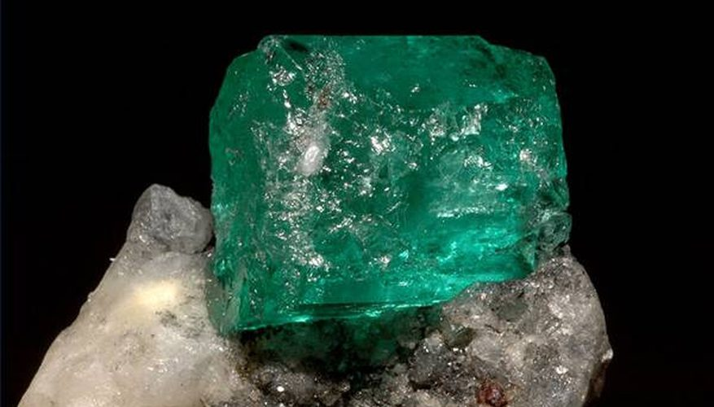
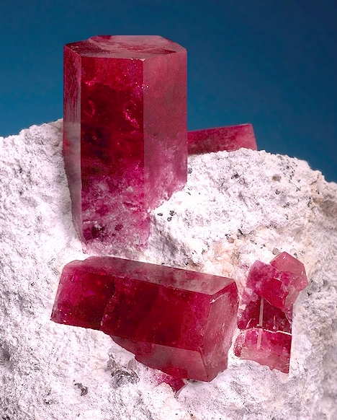
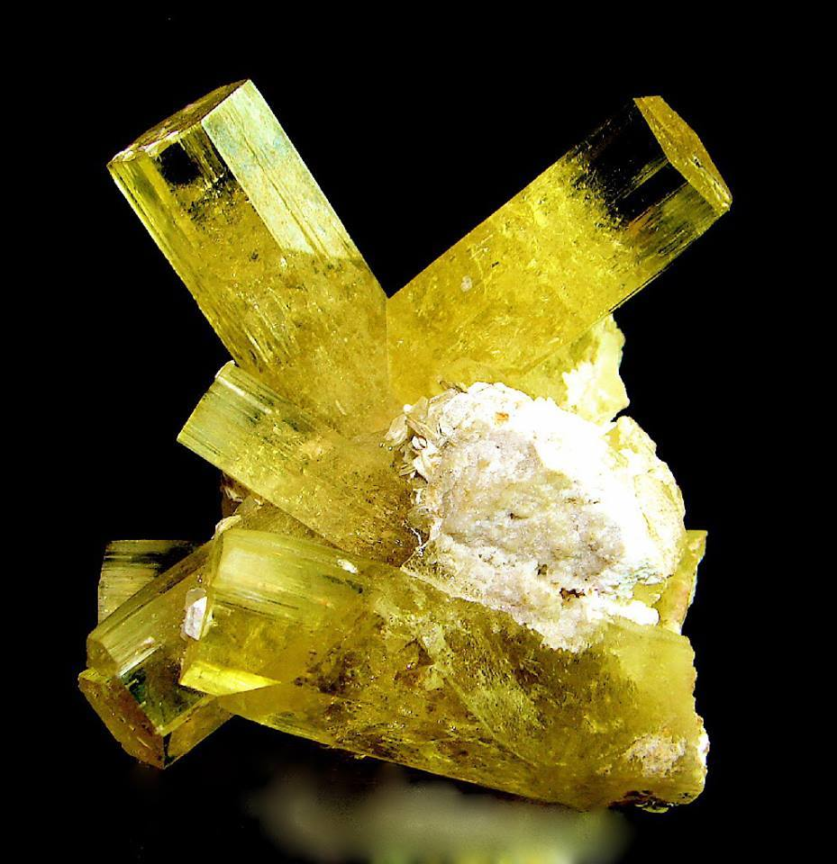
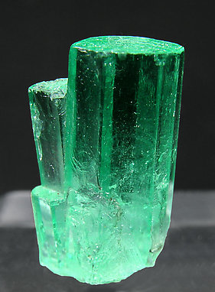
BERILIUMI
Në korën e tokës 0.006% dhe minerali kryesor i tij është:
Berili :Be₃Al₂Si₆O₁₈ (w(Be)=5%).
Berili i kuq
Helidori Emeraldi

Slide 25
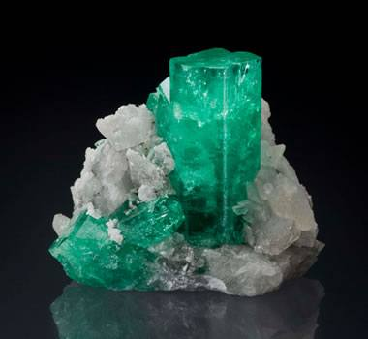
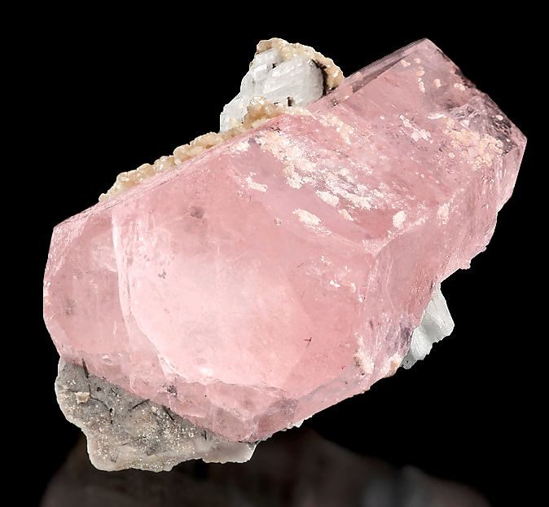
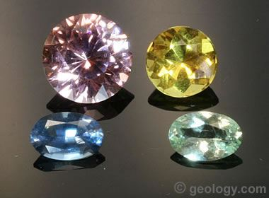
.
Akvamarini Morganiti

Slide 26
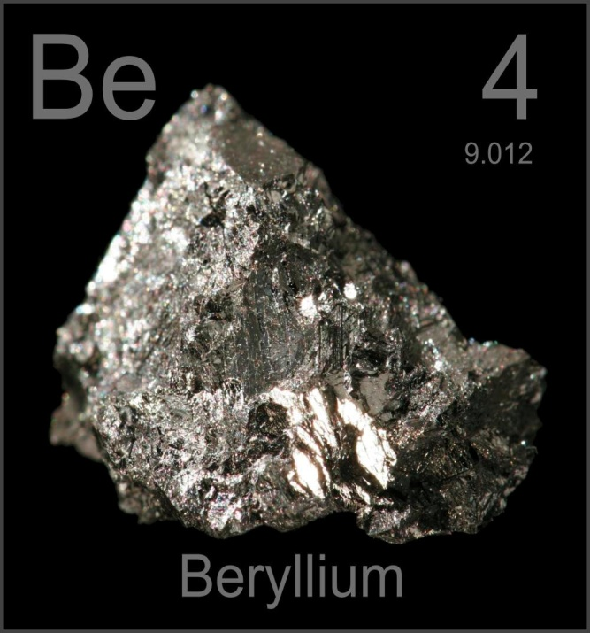
është metal i përhirtë si çeliku
i cili në ajër është stabil gjatë nxehjes mbulohet me një shtres të hollë oksidi
Be pluhur është substanc mjaftë helmuese
Përfitimi i Be është mjaftë i vështirë , Berili duhet të zbërthehet me heksafluorosilikat të natriumit me ç’rast beriliumi i pranishëm kalon në tetrafluororberilat të natriumit ndërsa alumini në heksafluoroaluminat të natriumit.
Beril +Na2SiF₆
terafluoroborilat i Na + tetrafluoroborilat i Al
Na2AlF₆ +SiO2
Te patretshem ne ujë
Na2BeF4 (ndahet i tretshem ne uje)
Na2BeF4+NaF+BaF2
Be

Slide 27
Komponimet e Beriliumit
Janë të njohura që të katër dihalogjenuret e beriliumit.
Përfitohen me sintez direkte të elementeve ,poashtu edhe oksidet dhe hidroksidet e tij
BeO
Be(OH)2
Be²⁺ + 2OH⁻→Be(OH)_{2(S)}
2NaOH(aq)+ Be(OH)_{2(S)} → Na2Be(OH)4 _{(aq)}
Be(OH)₂ +H2SO4 →BeSO4+2H2O
Be(OH)2_{(g)}→BeO_{(s)}+H2O_{(g)}

Slide 28
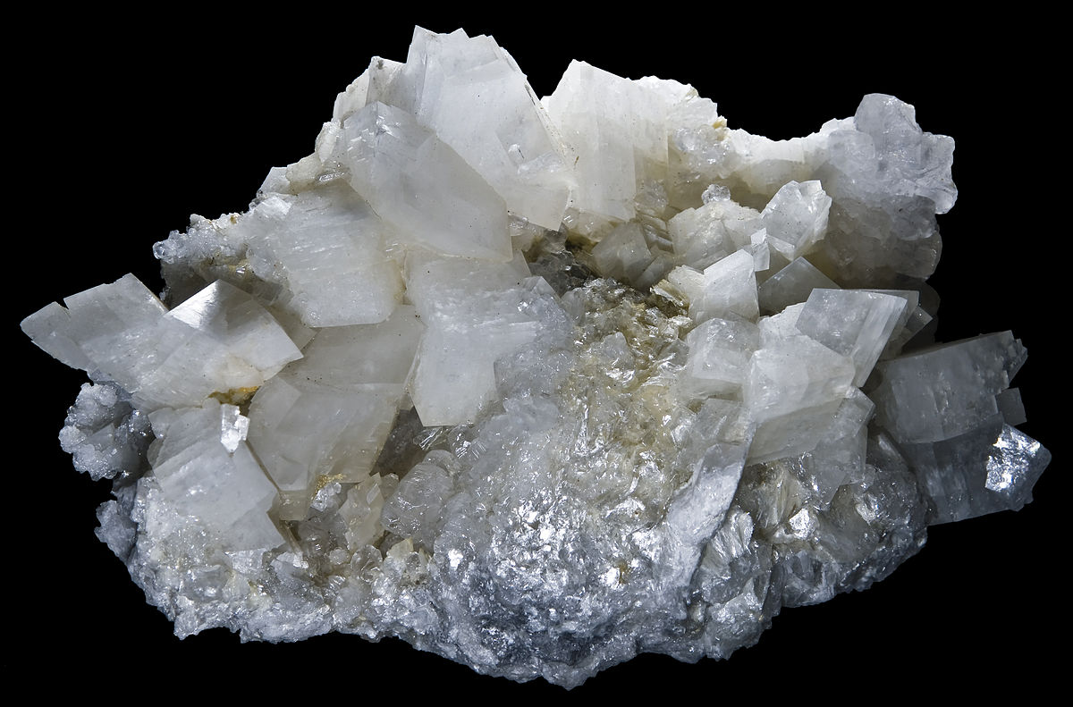
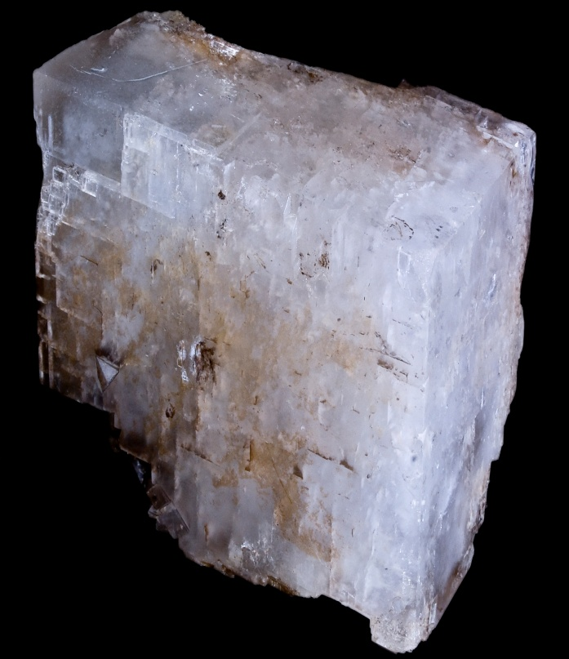
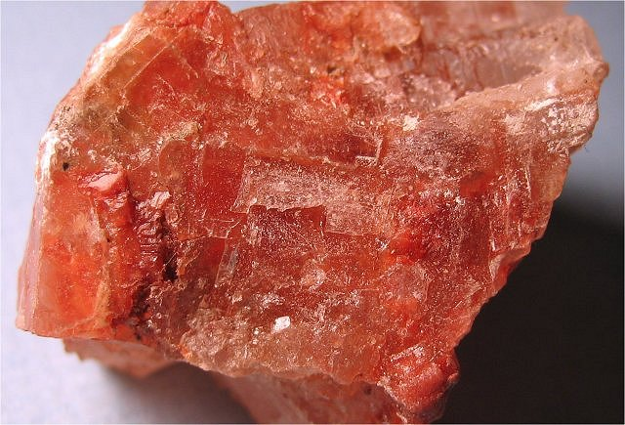
MAGNEZI
në korën e tokës është 2.1%, paraqitet si Dollomiti (CaCO₃ x MgCO₃), magnezitit MgCO₃ dhe karnaliti MgCl₂ x KC x 6H₂O
DOLLOMIT MAGNEZIT KARNALIT
sasi të mëdha të magnezit në formë të joneve gjenden në ujin e detit.
Pjesa më e madhe e magnezit në nëtyrë është e lidhur për silikate por këto lëndë të para nuk përdoren për përfitimin e tij .

Slide 29
përfitohet me elektrolizën e shkrirjes së klorurit të magnezit pa ujë
Magneziti dhe bruciti me kalcinim shëndrrohen në oksid i cili reduktohet me koks në temp afro 700 C në rrym të klorit:
MgO_{(s)}+C_{(s)}+Cl_{2(g)} →MgCl_{2(s)}+CO_{(g)}
Me këtë reaksion në mënyrë direkte formohet kloruri pa ujë ,ku një pjesë e ujit menjanohet me nxehje e një pjesë tjetër ose dehidratimi i plotë bëhet vetëm me nxehje në rrymë të acidit klorhidrik.
E më pastaj MgCl₂ përdoret për elektrolizë për të përfituar Mg të pastërt.
Edhe MgCl₂ ka të metat e tij për përfitimin e Mg të pastërt sepse MgCl₂
MgCl2 _{(nga} _{uji i} _{detit)} + Ca(OH) 2 = Mg(OH) 2 + CaCl2,
Në të nëjtën mënyrë bëhet përfitohet edhe nga uji i detit ,ku duke shtuar gëlqere nga uji i detit precipiton Mg(OH)₂ , pas dekantitmit precipitati filtrohet dhe duke e tretur në HCl kalon në klorur, kurse dehidratimi bëhet sikurse më parë.
(A) Mg(OH)2 + 2HCl = MgCl2 + 2H20
(B) Mg(OH) z + temp =MgO + H20 (Magnesian Process)

Slide 30
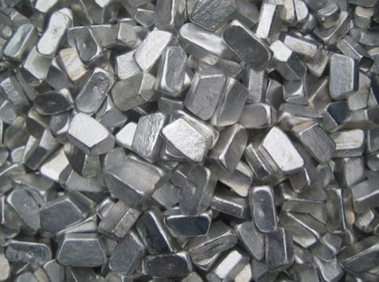
Nuk e përqon rrymën elektrike edhe aq mirë dhe për këtë arsye i shtohet edhe NaCl, KCl dhe CaCl₂ .
Mg²⁺+2e⁻ →Mg_{(l)}
2Cl⁻→Cl2_{(g)}+2e-
Pjesmarrja e masës së përbërësve që nevojiten për përfitimin e magnezit me elektrolizë është; 7-15%MgCl₂, 20%KCl, 30-40%NaCl dhe 20-40%CaCl₂, Mg ka potencial të dobët dhe ndahet vetëm në katodën e hekurit:
Magnezi është metal me ngjyrë të argjendtë i cili në ajër shum shpejtë e humb ngjyrën për shkak të shtresës së oksidit e cila e mbështjell metalin, shumë lehtë farkohet dredhet dhe petëzohet ku me petëzim fitohen llamarina të ndryshme ,magnezi në formë teli zakonishtë digjet me oksigjen në MgO e nëse digjet në ajër produkti i fituar përbëhet edhe nga përzierja e oksidit edhe e nitrurit, Mg₃N₂
Lehtë tretët në acide bile edhe nëse janë shumë të dobëta , në baza nuk tretët , ka përdrim shumë të gjerë dhe të rëndësishëm në industrin e përpunimit të lëgurave të ndryshme të lehta duke e kombinuar në raporte të ndryshme me Al, Zn dhe Mn.

Slide 31
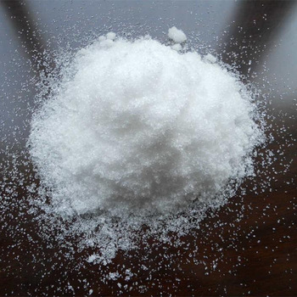
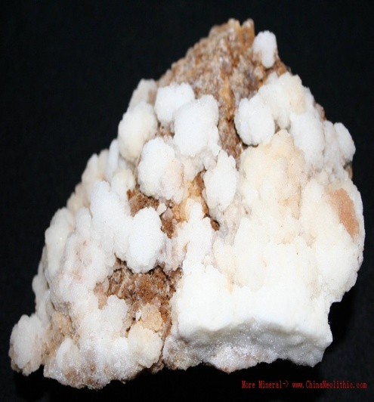
Komponimet e magnezit
Njihen që të katër halogjenuret,por me rëndësi është vetëm kloruri, bromuri ka veti higroskopike e joduri tretët mirë në tretsa organik
Oksidi i magnezit –me nxehje:
MgCO_{3(s)} →MgO_{(s)}+CO_{2(g)}
Hidroksidi në natyrë gjendet si mineral Brucit ose mund të përfitohet nëse tret e cila përmban jone Mg²⁺ i shtojmë bazë:
Mg²⁺+2OH⁻ →Mg(OH)_{2(s)}
MgSO4 në natyrë gjendet si mineral:
kizerit, MgSO₄ x H₂O dhe
epsomit MgSO₄ x 7 H₂O (kripa e idhët)
Karbonati i magnezit në natyrë gjendet
si magnezit (MgCO₃) dhe dollomit (MgCO₃ xCaCO₃)

Slide 32
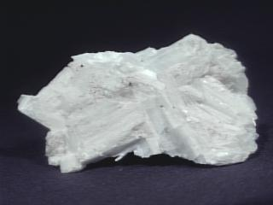
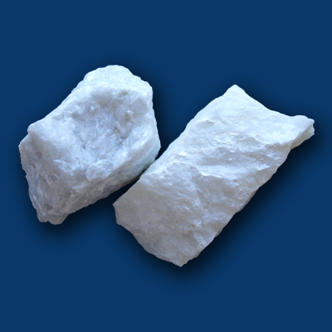



KALCIUMI
Rreth 3.63% njëri prej elementeve më të përhapura në natyrë.
Mineralet kryesore të tij janë ;
Silikatet ( shume lloje), karbonatet, sulfatet, fosfatet dhe fluoruret
Silikat CaSiO₃(vollastonite) Karbonate sulfate
kalcium fosfate Kalcium fluorite

Slide 33

Është metal i butë i cili në ajër shpejtë mbulohet me një shtresë të nitrurit , me nxehje në ajër formohet përzierja e nitrurit dhe oksidit , me oksigjenin e pastërt kalciumi digjet vrullshëm me ç’rast përfitohet oksidi:
Ca_{(s)}+1/2O_{2(g)} →CaO_{(s)} ; ΔrH = -636 kJmol⁻¹
CaCO₃ në formë të gurit gëlqeror formon male të tëra, por vazhdimishtë formohen edhe shtresa të reja nga skeletet e gjallesave të detit të cilat shtresohen në fund të detit, edhe sadra (gipsi)(CaSO₄ x 2H₂O) është mineral mjaft i përhapur
Kalciumi elementar në indusri përfitohet në përmasa modeste sepse si metal ka përdorim të kufizuar, përdoret për legurimin e plumbit.
Gjithashtu përdoret edhe për dezoksidimin e bakrit dhe të disa legurave speciale .

Slide 34

Komponimet e kalciumit
Lehtë reagon me hidrogjenin duke dhënë hidrurinCaH₂:
Ca_{(s)}+1/2O_{2(g)} →CaH_{2(s)} ; ΔrH = -565 kJmol⁻¹
Njihen që të katër halogjenuret ,por më të rëndësishëm janë fluoruri dhe kloruri
Fluoruri i kalciumit si mineral fluorit
Kloruri i kalciumit në industri prodhohet në sasi të mëdha si ndërprodukt te metoda e Solvay-it.
Oksidi i kalciumit (gëlqerja e pashuar) CaO në industri përfitohet kryesishtë me nxehje të gurit gëlqeror në 1000 C:
Ca(OH)₂ +2NH₄Cl CaCl₂+ 2H₂O+2NH₃

Slide 35
  CaCO_{3(s)}↔CaO_{(s)}+CO_{2(g)}
  CaO tretet në ujë vrullshëm duke formuar hidroksidin e kalciumit Ca(OH)₂ ose gëlqeren e shuar të tretshme;
  CaO_{(s)}+H₂O ↔Ca(OH)_{2(s)} ; ΔrH = -67 kJmol⁻¹
  Reak është ireverzibil dhe gjatë nxehjes në 450C hidroksidi kalon në oksid, hidroksidi është bazë e fortë ,përdoret mjaftë në industrinë kimike.
  Ca(OH)₂ i ngurtë e absorbon CO₂ nga ajri me ç’rast formohet CaCO₃:
  Ca(OH)_{2(s)}+CO_{2(g)} →CaCO_{3(s)}+H₂O_{(l)}
  NDERTIMTARI
  Sulfati i kalciumit CaSO₄ paraqitet në disa forma ;CaSO₄ pa ujë si mineral anhidrid ndrësa dihidrati CaSO₄ x2H₂O si gips
  Reak është reverzibil dhe pozita e barazpeshës për çdo temperatur është e përcaktuar nga shtypja parciale e CO₂-shit, nëse sistemi nuk është i mbyllur dhe CO₂ del lehtë nga barazpesha , karbonati kalon plotësishtë në oksid sepse nuk arrihet shtypja e mjaftueshme që CO₂ –it për ta vendosur baraspeshën.

Slide 36



Gjipsi plotësishtë i bardhë dhe kokërrzor quhet allabaster , me nxehje 97 C i humb ¾ e ujit , kalon në gjysëmhidrat;
CaSO₄ x2H₂O_{(s)} ↔CaSO₄ x 1/2H₂O_{(s)}+3/2H₂O_{(g)}
CaSO₄x1/2H₂O_{(s)} ↔CaSO_{4(s)}+1/2H₂O_{(g)}
Karbonati është i përhapur në natyrë në forma të ndryshme të gurit gëlqeror , mermerit dhe shkumësit.
Të gjitha këto përbëhen nga kristalet e imëta të kalcitit të cilat kanë formë heksagonale
Në temp 150 C gjysëmhidrati e humb ujin por struktura e tij ngelë e pandryshuar dhe produkti i fituar lehtë e pranon ujin e humbur;

Slide 37

Karbonati i kalciumit nuk tretët në ujë të pastërt por tretët ngadal në ujin i cili përmban CO₂;
CaCO_{3(s)}+CO₂+H₂O ↔Ca²⁺ +2HCO₃⁻
Për shkak të këtij reak pothuajse te të gjitha ujërat natyrore paraqitet fortësia e ujit

Slide 38


STRANCIUMI
Relativishtë i rrallë,pjesmarrje mase 0.017%.
Si mineral celestin (SrSO₄) dhe stroncianat (SrCO₃) ,prej këtyre mineraleve natyrore përfitohen komp tjera të stronciumit
Celestin (SrSO₄) Stroncianat (SrCO₃)

Slide 39

Janë të ngjashme me kripërat e kalciumit edhe për nga vetit fizike edhe për nga vetit kimike
Stronciumi i cili si metal mund të përfitohet me elektrlizën e klorurit të shkrirë ose me reduktimin e oksidit me alumin tash për tash nuk ka asnjë përdorim praktik
Komponimet e stronciumit
Halogjenuret janë të ngjashme me halogjenuret e kalciumit
Oksidi i stronciumit përfitohet me nxehje të karbonateve ose nitrateve ;
SrCO₃ ↔SrO_{(s)}+CO_{2(g)}
Tretët në ujë me ç’rast reagon vrullshëm duke formuar hidroksidin ;
SrO_{(s)}+H₂O ↔Sr(OH)_{2(s)}
Nitrati i stronciumit: 2HNO3+SrCO3→Sr(NO3)2+H2O+CO2
Sr(NO3)2x 4H2O(31.3 ◦C)→Sr(NO3)2

Slide 40


BARIUMI
Mjaftë i përhapur,pjesmarrje mase 0.05%
Mineralet kryesore të tij janë:
bariti BaSO₄ viteriti BaCO₃
Bariti gjendet shumë më shpesh se viteriti, të gjitha kriprat tjera të bariumit përfitohen nga sulfatet dhe karbonatet
  Bariumi mund të përfitohet edhe me elektrolizën e tret ujore të klorurit me ç’rast merkuri përdoret si katodë, me destilim të amalgamit të fituar në vakum ndahet bariumi nga merkuri.
  Sipas metodës së dytë oksidi i bariumit reduktohet me alumin në shtypje të zvogluar, me ujin lehtë reagon dhe lirohet hidrogjeni, në ajër lehtë oksidohet

Slide 41
  Komponimet e bariumit
  Të gjitha përfitohen nga bariti natyror , pasi BaSO₄ është i patretshëm në ujë dhe acide së pari e shëndrrojmë në sulfurë të tretshëm e kjo bëhet duke e reduktuar baritin me koks në temp 600-800C
  BaSO_{4(s)}+4C_{(s)} ↔BaS_{(s)}+4CO_{(g)} ,
  tani BaS është i tretshëm në ujë dhe acide e i cili shërben për përfitimin e kom tjera të bariumit
  Të gjitha komp e tij janë helmuese

Slide 42
Njihen që të katër halogjenuret ,por më i rëndësishmi është BaCl₂ , përfitohet me tretjen e BaS ose BaCO₃ në HCl ,mirpo në teknikë përfitohet:
BaSO_{4(s)}+4C_{(s)}+CaCl_{2(s)} →BaCl₂+BaS_{(s)}+4CO_{(g)} _{(600-800 C)}
Oksidi i bariumit-perfitohet me kuardisjen e karbonatit sepse BaCO₃ është shumë stabil
Oksidi i bariumit në rrymë të ajrit në temp 500C dhe shtypje 0.2 Mpa (2atm),kalon në peroksid;
BaO_{(s)}+O₂ ↔2BaO_{2(s)} ,
reak është reverzibil dhe në temp mbi 700 C BaO₂ e liron oksigjenin dhe kalon në oksid
Hidroksidi i bariumit përfitohet me veprimin e avullit të mbinxehur të ujit në karbonat të bariumit;
BaCO_{3(s)}+H₂O →Ba(OH)_{2(s)}+CO_{2(g)}
Sulfati i bariumit në natyrë gjendet si mineral Barit , teknikishtë përfitohet si pluhur i bardhë nëse tret së klorurit të bariumit i shtojëm sulfat të natriumit;
Ba²⁺+SO₄²⁻ →BaSO_{4(s)}
E BaSO₄ i precipituar i njohur me emrin zbardhues permanent shërben si ngjyrë minerale në industrin e letrës dhe në kozmetik “litopon”
BaS- BaSO4+2C →BaS+2CO2
500C
700C

Slide 43

Së bashku me sulfuren e zinku ZnS, BaSO₄ përdorët si ngjyrë e bardhë litopon i cili përfitohet me reaksionin e tretsirës së sulfurit të bariumit dhe sulfatit të zinkut;
Ba²⁺+S²⁻+Zn²⁺+SO₄²⁻ →BaSO_{4(s)}+ZnS_{(s)}
Nitrati i bariumit ,formohet me tretjen e
sulfurit ose karbonatit në acid nitrik ,
përdoret në piroteknik sepse e
ngjyros flakën në të gjelbërt.
Karbonati i bariumit paraqitet
në natyrë si mineral viterit
është shumë jostabil
Kloruri
BaCO3+2HCl →BaCl2+CO2+H2O

Slide 44


RADIUMI
Është element i rrallë, pasi bërthama e tij spontanishtë zbërthehet, i tërë radiumi i cili sot gjindet në natyrë rrjedh nga zbërthimi radiokativ i elementeve të rënda sidomos i uranit për këtë arsye xehet e uranit (U₃O₈) ,janë burimet kryesore të radiumit.
Uranit (U₃O₈)

Slide 45
ELEMENTET E GRUPIT TË I (IA) TË SISTEMIT PERIODIK
METALET ALKALINE
Li, Na, K, Rb, Cs dhe Fr quhen metale alkaline - al-quilui që do të thotë hi bimorë
Hiri bimor përmban sasi të mëdha të Na₂CO₃ dhe ose K₂CO₃ e po ashtu ju jepet ky emer edhe të gjitha sub që kanë karakter bazik
Vetit e grupit
ns np
Të gjitha elementet e këtij grupi janë metale me aftësi të mëdha reduktuese
Sipas vetive formojnë grupin e elementeve më të ngjashme në tërë sist periodik.
Atomet e izoluara të të gjitha metaleve në nivelin e fundit energjetik kanë nga një elektron , prandaj konfiguracioni i përbashkët elektronik i atomeve të këtyre elementeve është ns¹ me një elektron në orbitalen s.
ns¹
↑
Në formë të subs elementare janë të lidhura me lidhje metalike dhe është lidhje shumë e dobët për shkak të angazhimit të vetëm një elektroni
Dhe si rezultat i kësaj lidhjeje këto metale kanë temp të shkrirjes së ulët dhe dendësi të vogël

Slide 46
.
simboli | Numri atomik | Radiusi metalik nm | Radiusi jonik nm | Dendësia g/cm3 | Temp e shkrirjes C | Tempe vlimit C
Li | 3 | 0.152 | 0.078 | 0.53 | 181 | 1347
Na | 11 | 0.154 | 0.098 | 0.97 | 97.8 | 883
K | 19 | 0.227 | 0.133 | 0.86 | 63.7 | 774
Rb | 37 | 0.248 | 0.149 | 1.53 | 38.9 | 688
Cs | 55 | 0.265 | 0.165 | 1.87 | 28.4 | 678
Radiuset metalik dhe ata jonik rriten duke shkuar nga lartë poshtë grupit, parregullsit në rritjen e dendësisë shpjegohen me ndryshimet në rrjetat kristalore të metaleve
Temp e shkrirjes dhe vlimit bie duke shkuar nga lartë poshtë grupit e kjo spjegohet se elektronet të cilat formojnë lidhjen metalike të elementeve gjithnjë e më shumë janë të larguara nga bërthama

Slide 47
Për Fr radioktivë pothuajse nuk ekzistojnë kurrfarë të dhënash.
Energjia e jonizimit - vlera te ulëta
Këto metale lehtë e lëshojnë një elektron - veprimi reduktues i këtyre metaleve është karakteristikë e këtij grupi !
Metale i kemi konsideruar subs e ngurta dhe të forta të cilat mund të përdorën në ndërtimin e konstrukcioneve e për destinime tjera ,por metalet alkaline sipas vetive të tyre janë metale shumë më tipike sesa hekuri, bakri, plumbi apo alumini sepse oksidet e tyre me ujin gjithmonë japin baza të forta pa dhën as shenjën më të vogël të karakterit acidik dhe në të gjitha komp paraqiten si jone me ngarkesë pozitive.
simboli | Energjia e jonizimit eV |  | Koefici I elektronegativitetit | Potenc redok M⁺+e⁻→M_{(s)} E/V
 | I | II
Li | 5.32 | 75.6 | 1.0 | -3.04
Na | 5.14 | 47.3 | 0.9 | -2.71
K | 4.34 | 31.6 | 0.8 | -2.92
Rb | 4.18 | 27.3 | 0.8 | -2.92
Cs | 3.89 | 25.1 | 0.7 | -2.92

Slide 48

Koeficientat e elektronegativitetit –vlera me te uleta ne mesin e të gjitha elementeve tjera në sistemin periodik.
Janë metale më reaktive dhe mjete më të forta reduktuese, ku çdo mjet oksidues sado i vogël mund ti oksidojë metalet alkaline
Reaktiviteti i madhë e bën të vështirë ruajtjen e këtyre elementeve , kështu uji edhe pse është mjet shumë i dobët oksidues shpejtë dhe lehtë i oksidon këto metale;
2M_{(s)}+2H₂O →2M⁺+2OH⁻+H_{2(g)}
Bile edhe lagështia nga ajri e bënë këtë gjë shumë lehtë dhe për këtë arsye metalet ruhen në petroleum.

Slide 49
Pasqyra e komponimeve të metaleve alkaline
Në komponime kanë shkallë oksidimi +1-këto metale në komp gjenden në formë të jonit me një ngarkesë pozitive dhe komp e tyre kanë vetëm karakter jonik
Li dallon nga anëtarët tjerë të grupit për nga vetit e tij dhe formimin e komponimeve e kjo mund të sçarohet me radiusin e vogël të tij.
është interesante se me djegien e metaleve alkalino-tokësore formoheshin oksidet e tyre e tek metalet alkaline nuk formohet një gjë e till ,respektivishtë formohen superoksidet ose peroksidet .
Kjo mund të sqarohet se me djegien e metaleve alkaline energjia që lirohet nuk është e mjaftueshme për ndarjen e molekulës së oksigjenit dhe në rrjetin kristalorë futet molekula e oksigjenit O₂.
4Na_{(s)(tepricë)}+O2→2Na2O_{(s)}
Na2_{(s)}+H2O →2Na⁺ +2OH⁻

Slide 50


LITIUMI
Element relativishtë i rrallë 0.0065%, më shpesh paraqitet në disa silikate dhe fosfate.
LiAlSiO4 Li3PO4

Slide 51


Përfitohet me disa mënyra si substanc elementare – te gjitha bazohen në patretshmërinë e Li2CO3, ku silikati i bluar nxehet me sulfat kaliumi pastaj produkti ekstraktohet me ujë ,ku sulfati i litiumit tretët ndërsa ngel ose precipiton Li2CO3 i patretshëm .
Me HCl, karbonati kalon në klorur të litiumit i cili pastaj me lektrolizë përfitohet litiumi i pastërt.
Si metal nuk ka përdorim komercial,por legurat e tij sidomos me alumin kanë përdorim të gjerë , sidomos në fortësinë e telëzimit dhe elasticitetit të çelikut me cilësi mesatare

Slide 52
Komponimet e litiumit
Me nxehje në rymë të hidrogjenit jep hidrurin LiH .
Janë të njohura që të katër halogjenuret e tij, të gjitha janë kripëra tipike
Më i rëndësishmi është kloruri i cili përdoret për pregatitjen e komponimeve tjera të litiumit
LiCl+AgNO3 → AgCl+LiNO3
Prodhimi i litiumit metalik –nga elektroliza e LiCl/KCl në 600◦C
PERDORET
Tek mjetet lubrifikuese te makinave qe permbajne kripera te litiumit (stearate te Li)
Përdoret ne bateri dhe per shume qellime tjera industriale!

Slide 53


NATRIUMI
Më së shumti ka në alumosilikate ,në kripën e gurit( NaCl) në shalitrën e Kilit (NaNO₃) dhe në kriolit (Na₃AlF₆), sasi të mëdha të natriumit gjenden të tretura në det.
NaNO₃ Kriolit (Na₃AlF₆),
Pjesmarrja në masë në korën e tokës 2.83%, është aq shumë i përhapur sa që vështirë gjendet ndonjë mostër e materies e cila nuk ka gjurmë të komponimeve të natriumit

Slide 54


Për shkak të pot redox negativ, nuk mund të përfitohet me elektrolizë nga tret ujore prandaj përdoret elektroliza e shkrirjes së ndonjë komponimi të natriumit, sidomos elektroliza e klorurit të natriumit.
Përfitimi i natriumit elementar bën pjes në proceset më delikate elektrometalurgjike për shkak të reaktivitetit të madhe të produkteve në temperaturat e formimit të tyre.
Me NaCl

Slide 55

Me NaOH
K: 4Na⁺+4e⁻ →4Na_{(l)}
A: 4OH→O₂+2H₂O+4e⁻

Slide 56

Perfitmi i natriumit me metoden me hidroksid:
K: 4Na⁺+4e⁻ →4Na_{(l)}
A: 4OH→O₂+2H₂O+4e⁻
Perfitmi i natriumit me elektrolize te shkrirjesa se klorurit te natriumit
K: 2Na⁺+2e⁻ →2Na_{(l)}
A: 2Cl⁻→Cl₂+2e⁻
Si metal në metalurgji pothuajse aspak nuk përdoret, por përdoret në prodhimtarinë e ngjyrërave ,për përfitimin e tetraetilit dhe në reak e ndryshme organke

Slide 57
Komponimet e natriumit
Hidruri përfitohen me sintez të drejtpërdrejtë të elementeve.
Njihen që të katër halogjenuret e tij ,ndër më të rëndësishmit është NaCl.
Nga burimet natyrore kloruri i natriumit përfitohet në tri mënyra:
2Na(s) + F₂(g) → NaF(s)
2Na(s) + Cl₂(g) → NaCl(s)
2Na(s) + Br₂(g) → NaBr(s)
2Na(s) + I₂(g) → NaI(s)
Hidroksidi i natriumit përfitohet me elektrolizë -me metodën me membranë siç kemi folur me heret!
A) Me mihje xehtare nxirren blloqe të kripës të cilat për nevoja industriale treten ndërsa për ushqim bluhen,kjo kripë është mjaftë e pastër dhe zakonishtë mund të përmbaj vetëm magnez.
B) Shtresa e kripës tretet deri në ngopje e pastaj avullohet (njihet si kripa e zier), nuk është shumë e pastërt.
C)Me avullim nga uji i detit ,kjo kripë përmban shumë papastërti e sidomos magnez, nëse përmban sasi shumë të mëdha të magnezit kripa merr shije të idhët.

Slide 58


NaNO2
2NaOH+NO2+NO→2NaNO2+H2O
-Perdoret ne sinteza organike
- - Si ruajtes i ushqimit E250 (kryesishte ne
produktet e mishit)
NaNO3 2HNO3+Na2CO3 →2NaNO3+H2O+CO2
NH4NO3+NaOH →NaNO3+NH4OH
-Perdoret si ruajtes i ushqimeve me ngjyre
E251
- per destinime tjera

Slide 59



KALIUMI
Silvini KCl Karnaliti Kainiti (KCl x MgSO₄ x 3H₂O),
Pjesmarrja në masë 2,59 deri 25,9% , e kjo gjë befason për shkak të sasive të mëdha të natriumit në det, gjithashtu edhe burimet natyrore të kripërave të natriumit janë më të shpeshta por kalumi gjendet i lidhur në sasi të mëdha në formë të silikateve ,prej nga ku ky element tash për tash nuk përfitohet.
Një pjesë të madhe të sasisë së kripërave të kaliumit bimët i shfrytzojnë si ushqim ,mirpo sasi të mëdha të kaliumit i lidhur në formë të silikateve nuk shfrytzohet nga bimët për shkak të patretshmërisë së këtyre komponimeve.

Slide 60
Komponimet e kaliumit
Të gjitha komp e kaliumit përfitohen nga burimet natyrore si: silvini(KCl),Karnaliti (KCl x MgCl x 6H₂O),Kainiti (KCl x MgSO₄ x 3H₂O), polihaliti (kalium magnezium sulfati i hidratuar), prej të gjitha këtyre kripërave më së shpeshti përfitohet KCl.
KF K2CO3+4HF→2KHF+CO2+H2O
KHF2 →KF+HF
KCl -e gjejme ne natyre
KBr 4K2CO3+FeBr3→8KBr+Fe3O4+4CO2
Hidruri përfitohet njëjtë sikurse NaH ,nëse H e thatë e përçojmë nëpër kalium të shkrirë pra sintez direkte e elementeve
2K+H2→2KH
Prej halogjenureve më i rëndësishmi është KCl.
Klorati i kaliumit përfitohet me disproporcionimin e klorit në tret të valë të KOH ose me elektrolizë të tret së nxehtë të KCl
Oksidi i kaliumit vështirë përfitohet (është skjaruar tek vetit e përgjithshme të elementeve)

Slide 61


K2SO4
2KCl+H2SO4→2HCl+K2SO4
K2CrO4 K2Cr2O7
K2Cr2O7 →2K⁺+Cr₂O7²⁻
Cr2O7²⁻+H2O↔2CrO4²⁻ +2H⁺
Cr2O7²⁻_{(aq)}+14H⁺+6e⁻ →2Cr³⁺_{(aq)}+7H2O

Slide 62
KOH përfitohet me elektrolizë të tret së KCl njejte sikur NaOH, përdoret për përfitimin e sapuneve të buta të kaliumit dhe për përfitimin e KCO₃
K₂SO₄ ,përfitohet si produkt dytësorë gjatë përfitimit të KCl , përdorët si pleh artificial.
KNO₃ , më së lehti përfitohet nga NaNO₃ dhe KCl ,të dy kripërat treten në ujë dhe pastaj me kristalizim ndahen këto komponime.
RUBIDIUMI DHE CEZIUMI
Në korën e tokës rubidium ka afro 5 herë më shumë se Li, pjsmarrja e masës së tij është :0.031%, ndërsa e ceziumit është 0.0007%
Gjinden zakonisht tek komponimet e metaleve alkaline
Si substanca elementare këto elemente nuk përfitohen në sasi të mëdha
Ngjashmëria e këtyre elementeve është shumë e madhe sa që edhe nuk ndahen , lëgura më e njohur e tyre është “cezium”
Edhe rubidiumi edhe ceziumi digjen drejtpërdrejtë në ajër me ç’rast formohen superoksidet RbO₂ dhe CsO₂.

Slide 63
VETIT THEMELORE TË ELEMENTEVE d DHE f
Me nocionin elemente d dhe f nënkuptohen elemente e grupit 3 deri te elementet e grupit 12.
Përveq disa përjashtimeve (si te kromi dhe bakri),të gjitha elementet kalimtare në nivelin e fundit energjetik kanë nga dy elektrone.
Për shkak të këtyre dy elektroneve ,shumica e elemeneteve kalimtare formojnë komp me shkall oksidimi +2
Për dallim nga metalet e gr 1 dhe 2 ,metalet e elementeve kalimtare dallohen kryesishtë në dendësi dhe fortësi të madhe dhe temp të lartë të shkrirjes.
Për dallim nga atomet e elementeve të grupeve kryesore të cilat dallonin për nga numri i elektroneve në shtresën e fundit ,atomet e elementeve kalimtare dallohen për nga numri i elektroneve në orbitalet 3d,4d dhe 5d.
Për shkak se elektronet e shtresave të brendshme nuk ndikojnë në vetit kimike të disa elementeve atëherë edhe ndryshimi në mes të elementeve nuk është shumë i theksuar sikurse ishte tek elementet e grupeve kryesore.
Vetia më karakteristike e elementeve kalimtare është se të gjitha subst elementare janë metale.

Slide 64

Elementet kalimtare kanë komponime me shkall oksidimi të ndryshme ,por në të njëjtin grup hasim në komp njësoj stabile të cilat kanë edhe shkallë të oksidimit çift ose tek, përderisa te elementet e grupeve kryesore kemi pasur shkall stabile të oksidimit çift ose tek varësishtë nga grupi të cilit i ka takuar elementi i dhënë.
Shumica e elementeve kalimtare janë paramagnetike e cila tregon praninë e elektroneve të paçiftëzuara në këto komp.

Slide 65
Gjithashtu elementet kalimtare formojnë edhe komplekse
Të gjitha këto veti sçarohen me konfiguracionin elektronik të atomeve të tyre.
Shumica e elementeve kalimtare kanë ngjyrë edhe në gjendje të ngurtë e edhe në tretsira.
Te shumica e elementeve kalimtare niveli i fundit energjetik përbëhet nga dy elektrone dhe këto elemente dallohen në mes veti për nga numri i elektroneve në orbitalet përkatëse d.
Dendësia , fortësia dhe temp e shkrirjes së elementeve kalimtare rritet duke shkuar nga e majta në të djathtë të sistemit periodik, sepse në të njëjtën mënyrë rritet numri i elektroneve të paçiftëzuara në orbitalet d, ku këto elektrone të paçiftëzuara formojnë një numër të madh lidhjesh në mes të atomeve fqinje dhe joneve në rrjetat kristalore të metalit prandaj edhe këtu e ka burimin edhe rritja e vetive të përmendura

Slide 66

Duke shkuar prej të majtës kah e djathta tek elementet kalimtare mund të vërejmë rritje progresive të shkallës maksimale të oksidimit.
Nëse e marrim periodën e katërt shkalla maksimale e oksidimit rritet prej Sc +3 deri te Mn +7.
Gjithashtu në mënyrë të njëjtë rritet edhe numri i elektroneve të paçiftëzuara në orbitalën d.
Skandiumi ka një elektron të tillë i cili së bashku me dy elektronet në orbitalen 4s bëjnë gjithsej tre elektrone në dispozicion dhe për këtë arsye shkalla maksimale e oksidimit të Sc është +3.
Pastaj Ti ka dy elektrone në orbitalen 4s dhe dy elektrone të paçiftëzuara në orbitalen 3d dhe komp e tij kanë shkallë të oksidimit +4,për arsye të njëjtë edhe këto elemenet kanë shkallë oksidimi si në vazhdim: Vanadiumi +5 ,kromi +6 dhe Mangani +7.
Përveq shakllëve maksimale të oksidimit kanë edhe shkallët minimale të oksidimit që varet se sa elektrone d janë të angazhuara në lidhjen kimike .
Mangani formon komponime me shkall oksidimi +2,+3,+4,+5,+6 e +7 që i përgjigjet përdorimit të eletroneve s dhe një, dy ,tre, katër apo pesë elektroneve d.

Slide 67
Te Mn orbitalet d janë të mbushura me pesë elektrone të paçiftëzuara dhe
tek elementet Fe,Co ,Ni ,Cu dhe Zn me pranimin të elektroneve do të duhej të vinte deri te çiftëzimi i elektroneve të pranishme , ku gjithsesi do të vinte deri te zvoglimi i elektroneve të paçiftëzuara e me të edhe zvoglimi i shkallës maksimale të oksidimit.
3d 4s 4p
Mn
Ku Fe në orbitalen d ka gjithsejtë gjashtë elektrone por prej tyre vetëm katër janë të paçiftëzuara, ku 4 elektrone d dhe dy elektrone s gjithsejtë gjashtë elektrone mundëson formimin e komp të Fe me shkall maksimale të oksidimit +6.
3d 4s 4p
Fe
Por komp të tilla të Fe rrallë hasim ,zakonishte Fe e gjejme në komp me shkal oksidimi +2 dhe +3.
↑ | ↑ | ↑ | ↑ | ↑
↓↑
↑↓ | ↑ | ↑ | ↑ | ↑
↑↓

Slide 68

d shtresa mbetet e njëjtë ndërsa ngarkesa e bërth rritet.
Duhet përmendur edhe një faktor që ndikon në shkallën maksimale të oksidimit të komp të këtyre elementeve, në të vërtetë me mbushjen e orbitaleve amë rritet dhe si rezultat i kësaj edhe forcat tërheqëse ndërmjet bërthamave dhe elektroneve është gjithnjë e më e madhe , elektronet janë gjithnjë e më fortë të lidhuar për bërthame dhe gjithnjë e më vështirë mund të angazhohen për formimin e komp kimike.
Konfiguracionet elektronike

Slide 69


Slide 70


Slide 71


Slide 72

Ngjyrat e joneve te metaleve tranzitore ne tretesira ujore

Slide 73
Elektronet s, d dhe f të elementeve kalimtare dhe kalimtare të brendshme
Pse baziciteti i elementeve kalimtare të serisë së tretë është më i vogël se i elementeve të serisë së parë, ose pse anëtarët e grupit të njëjtë Cu, Ag dhe Au formojnë komp të ndryshme me shkall oksidimi +2 ,Ag⁺¹ dhe Au ⁺¹ e Au ⁺³.
Dihet se energjia e orbitales 4s është më e ulët se energjia e orbitales 3d dmth. në orbitalen 4s elektronet janë më fortë të lidhura për bërthame se sa në orbitalen 3d.
Këto raporte ndryshojnë me rritjen e numrit rendor prej K deri te Zn
Tek Sc (Z=21) energjia e orbitales 3d është më e vogël se energjia e orbitales 4s ose për të larguar elektroni 3d nga atomi duhet shpenzuar më shumë energji (energjia më e madhe e jonizimit)
Është munduar në skjarimin e mëhershëm të elaborohen vetite e elementeve kalimtare me ndihmën e konfiguracioneve elektronike po kjo gjë nuk është krejtësishtë e mundur sepse me elaborimin e till nuk është sqaruar p.sh.

Slide 74

Pas numrit rendor 21 ,elektronet 3d janë më fortë të lidhura për bërthame se sa elektronet 4s, ku nga kjo sçarohet fakti që gjatë jonizimit të atomeve të serisë së parë të elementeve kalimtare së pari mënjanohen elektronet 4s.
Nëse ia shtojmë nga një elektron jonit K⁺ dhe Ca²⁺ do të shohim se ky elektron do të jetë shumë më dobët i lidhuar për bërthame nëse vendoset në orbitalen 3d sesa në orbitalen 4s, për këtë te K⁺dhe Ca²⁺ së pari mbushen orbitalet 4s .
Kaliumi
Orbitajla 4s eshte me energji me te ulet sesa 3d prandaj plotesohet e para !

Slide 75


Mangani
Kromi
Elektroni i ri shkon ne orbitalen 4s qe ta kthej ne gjendje te plotesuar!
Do te prisnim qe konfig elektronik I atomit te kromit te ishte 4s² 3d⁴ por orbitalet 4s dhe
3d jane afersishte me energji te njejte !
Rregullimi i gjashte elektroneve te paçiftezuaraqe kane energji me te ulet se kur dy elektrone jane te çiftezuara(shtyejne njjeri-tjetrin) ne orbitalen 4s

Slide 76


Slide 77
Duke bërë analizën e depërtimit të elektroneve dhe raporteve energjetike të orbitaleve mund të konkludojëm se:
Situatë e ngjashme është edhe ndërmjet elektroneve të orbitaleve 4d e 5s vetëm se ndryshmet energjetike në mes tyre janë të vogla.
Që të sçarohet ndikimi i ndryshëm i rritjes së ngarkesës së bërthamës në orbitalet e caktuara brenda të njëjtës gjendje kuantike duhet analizuar shpërndarjen radiale të besueshmërisë së gjetjes së elektroneve në orbitalet s, d dhe f si funksion i distancës nga bërthama e kjo mund të realizohet me ekuacion valor
Elektronet s depërtojnë në shtresat e brendshme të plotësuara e për të cilën arsye këto elektrone janë fortë të lidhura për bërtham dhe brenda shtretsës së caktuar kanë energji më të ulët.

Slide 78

Orbitalet 4s depërtojnë shumë në shtresat e brendshme të plotësuara ,ndërsa depërtimi i orbitaleve 4p e 4d zvogëlohet dukshëm ndërsa orbitalet 4f nuk depërtojnë fare në shtresat e brendshme .
Rritja engarkesës së bërthamës shkakton ,ndikon direkt në elektronet e orbitaleve të shtresave të brendshme
Sa më larg bërthamës të jetë elektroni aq më dobët është i lidhur për bërthame

Slide 79
Tek disa atome ku nuk kemi konfiguarcion normal si psh te Ag 3d¹⁰4s¹ është bërë korigjimi për vlerën e energjisë së eksitimit (psh për Ag prej konfiguarcionit 3d¹⁰4s¹ në konfiguracin 3d⁹4s²).
Për serinë e parë dhe serinë e dytë stabiliteti i elektroneve s rritet gradualishtë , ndërsa në serinë e tretë pas lantanideve ,hasim në një kërcim të jashtëzakonishtë të madhë në stabilitetin e elektroneve s që është si pasojë e rritjes së ngarkesës së bërthamës në atë seri.
Në bazë të dhënave shihet se energjia me të cilën elektronet 3d,4d dhe 5d janë të lidhura për bërthame ,rritet derisa orbitalet d përkatëse nuk mbushen përgjysmë , pas kësaj vërejmë një rënie pak a shumë të theksuar pas së cilës

Slide 80
Energjia e lidhjes së elektroneve d me bërthamën përsëri rritet.
Kjo rënje është më e theksuar të Cr dhe Mn orbitalet 3d , më pak është e theksuar tek orbitalet 4d në mes të Mo dhe Tc ndërsa në mes të W dhe Re te orbitalet 5d vërehet shumë pak.
Kjo rënja e stabilitetit vjen si rezultat i çiftëzimit të elektroneve në orbitalet d !!!
Përfundim
Në bazë të dhënave të përmenduar mund të sjellim disa përfundime të cilat njëherit japin përgjigjie në pyetjet rreth sjelljes së çuditshme të elementeve kalimtare :
1)Orbitalet 3d nuk depërtojnë në shtresat e brendshme të atomit, për këtë arsye rritja e ngarkesës së bërthamës ndikon shumë në stabiliteti e këtyre elektroneve dhe ato vështirë angazhohen në formimin e lidhjeve kimike .ose një gjë e tillë ndodhë te komp që kanë shkallë të lartë të oksidimit dhe janë mjete të forta oksiduese.
2)Elektronet 4d dhe 5d depërtojnë në shtresat e brendshme dhe rritja e ngarkesës së bërthamës nëpër seritë përkatëse ndikon shumë më pak në elektrone .
Komp e serisë së dytë dhe të tretë të elementeve kalimtare kanë shkallë
të lartë të oksidimit ,janë stabile dhe nuk kanë aftësi oksiduese sikurse komp e serisë së parë.
Mëqenëse stabiliteti i komp me shkallë më të lartë të oksidimit e tregon njëherësh edhe rritja e vetive acidike të këtyre komp ,në përgjithsi mund të themi që në serinë e dytë dhe të tretë rritet karakteri acidik i elementeve kalimtare.

Slide 81
3)Raporte të ngjashme sikurse te orbitalet 3d,4d dhe 5d ,hasim edhe në mes të orbitaleve 4f e 5f .
As orbitalet 4f nuk depërtojnë në shtresat e brendshme të plotësuara dhe për këtë arsye elektronet 4f stabilizohen me rritjen e ngarkesës së bërthamës dhe te lantanidet hasim në komp me shkallë oksidimi +3,pasi elektronet 5f të cilat pjesërishtë depërtojnë në shtresat e brendshme nuk i janë ekspozuar ndikimit të rritjes së ngarkesës së bërthamës , këto elektrone lehtë mund të angazhohen në formimin e lidhjeve kimike dhe tek aktinidet hasim edhe në komp me shkall më të lartë të oksidimit.
4)Përveç disa përjashtimeve ,jone të elementeve kalimtare hasim kryesishtë në serinë e parë e kjo për shkak të stabilitetit të madhe të elektroneve 6s dhe stabilitetin relativ të elektroneve 4d në gjysmën e dytë të serisë së dytë.
Gjithashtu në serin e dytë radiusi i joneve përkatëse është dukshëm më i madhë se i joneve të serisë së parë ,prandaj edhe energjia e hidratimit ose energjia e rrjetit kristalorë në këto raste është më e vogël.

Slide 82
ELEMENTET E GRUPIT 7 (VIIA) TË SISTEMIT PERIODIK
Grupi i Manganit
Këtij grupi i takojnë : Mn,Tc dhe Re , por më i rëndësishmi është Mangani, tecniumi nuk lajmërohet në natyrë ndërsa reniumi është element mjaftë i rrallë.
Vetit e grupit Kanë konfiguracion elektronik:
Mn 1s²2s²2p⁶3s²3p⁶3d⁵4s²
Tc 1s²2s²2p⁶3s²3p⁶3d¹⁰4s²4p⁶4d⁵5s²
Re 1s²2s²2p⁶3s²3p⁶3d¹⁰4s²4p⁶4d¹⁰4f¹⁴5s²5p⁶5d⁵6s²
Konfiguracioni i shtresës së parafundit dhe të fundit është (n-1)d⁵ns²
(n-1)d ns np
Me pesë elektrone të paçiftëzuara në orbitalen d gjegjëse
↑ | ↑ | ↑ | ↑ | ↑
↑↓

Slide 83
.
Radiusët metalik të Tc dhe të Re janë shumë të ngjashëm e që do të thotë vetit e tyre kimike janë të ngjashme (edhe pse padyshim ka ndryshim për shkak të ndikimit të ndryshëm të rritjes së ngarkess së bërthamës në orbitalet 4d dhe 5d)
Temp e shkrirjes rritet me rritjen e numrit rendor!!!
Rritja e ngarkesës së bërthamës më tepër ndikon në orbitalet 3d se sa në orbitalet 4d e 5d prandaj elektronet e niveleve më të larta energjetike më lehtë angazhohen në lidhjen metalike të këtyre elementeve.
Simboli | Nr. Rendor | Radiusi metalik nm | Radiusi jonik nm | Struktukristalore | Temp e shkrirje C | Temp e vlimit C | Dendësia g/cm3
Mn | 25 | 0.124 | 0.091 | Kubike kristalo | 1244 | 1962 | 7.4
Tc | 43 | 0.136 | 0.095 | - | 2172 | 4877 | 11.5
Re | 75 | 0.137 | - | Paqetim I dendur heksagonal | 3180 | 5627 | 21.0

Slide 84
Pasqyra e sjelljes kimike të elementeve të gr të 7
Energjia e jonizimit bie duke shkuar prej Mn kah Tc ndërsa rritet përsëri te Re, e kjo gjë është në përputhje me stabilitetin e lartë të orbitaleve 6s .
Nëse i analizojmë vlerën e parë dhe të dytë të jonizimit të Mn shohim që është e ngjashme me të Mg ,por megjithatë potenciali redoks i Mn²⁺ /Mn është shumë më pak negativ sesa ai i Mg
Simboli I elementit | Energjia e jonizimit eV |  |  |  |  | Koeficienti e elektronegativitetit | Potenciali redoks standard E/V
 | I | II | III | IV | V
Mn | 7.43 | 15.64 | 33.7 | - | - | 1.5 | Mn²⁺/Mn -1.05
Tc | 7.28 | 15.26 | - | - | - | 1.9 | TcO₂/Tc +0.27
Re | 7.87 | 16.6 | - | - | - | 1.9 | ReO₂/Re +0.25

Slide 85
Pasqyra e komponimeve të Mn, Tc dhe Re
Komp e këtyre elementeve përfshijnë shkallët e oksidimit prej +2 deri +7,por këtë interval të shkallëve të oksidimit e hasim vetëm te Mn.
Edhe pse permanganatet (+7) ,janë mjete të forta oksiduese , pertehnatet dhe perrenatet nuk janë të tilla.
Edhe komp tjera me shkall të ndryshme të oksidimit të Mn janë mjete të forta oksiduese
Shkalle oksidimit +2
njihen vetëm dihaligjenuret e manganit, e njëjta gjë vlen edhe për oksidet.
Shkalla e oksidimit +3 ,prej trehalogjenureve të Mn është i njohur vetëm trefluoruri MnF₃,ndërsa prej trehalogjenureve të reniumit :trekloruri Re₃Cl₉, trebromuri Re₃Br₉ dhe trejoduri Re₃I₉, janë komp shumë të polimerizuara
Shkalla e oksidimit +4 , kësaj shkalle i takojnë komp më të rëndësishme të tri elementeve të gr 7.
Halogjenure formojnë që të tri elementet por asnjëri nuk i formon të gjitha halogjenuret
Që të tri elementet formojnë okside MO₂, kanë karakter amfotern ,por rriten vetit acidike duke shkuar kah reniumi.

Slide 86
Shkalla e oksidimit +5,
Tek Mn dhe Tc, komp nuk janë shumë të rëndësishme ,përveq kësaj këto elemente nuk formojnë halogjenure e as okside me këtë shkall të oksidimit , vetëm reniumi i formon disa pentahalogjenure.
Shkalla e oksidimit +6, Mn nuk formon heksahalogjenure!
Tc dhe Re njihen vetëm heksafluoruri dhe heksakloruri. (TcF₆, TcCl₆ dhe ReF₆, ReCl₆)
Te Mn nuk njihet oksidi me shkall oksidimi +6 ndërsa te elementet tjera të këtij grupi njihet vetëm oksidi i reniumit (VI)ReO₃.
Shkalla e oksidimit +7
Prej heptahalogjenureve të këtij grupi njihet vetëm floruri i renumit ReF₇.
Mn dhe Tc formojnë oksid-fluorure MnO₃F dhe TcO₃F.
Që të tri elementet e këtij grupi formojnë okside me shkallë të oksidimit +7 , Mn₂O₇ është i vetmi oksid i elementeve kalimtare në gjendje të lëngët, që të tri oksidet me ujin japin acide gjegjëse:
acidi permanganik HMnO₄,
acidi pertehnik HTeO₄ dhe
acidi perrenatik HReO₄.
Prej këtyre acideve rrjedhin kripërat ;
► permanganetet,
► pertehnatet dhe
► perrenatet
Stabiliteti i këtyre kripërave rritet me nxehje duke shkuar prej
permanganatit ►pertehnatit► perrenatit
Veprimi oksidues i këtyre anioneve shpejtë bie me rritjen e stabilitetit të tyre

Slide 87
Joni permanganat është mjet i fortë oksidues !
Joni pertehnat dhe joni perrenat është mjet i dobët oksidues siç shihet nga potencialet redokse;
MnO₄⁻+8H⁺+5e⁻ ↔Mn²⁺+4H₂O ;E=+1.51 V
TcO₄⁻+4H⁺+3e⁻ ↔TcO_{2(s)}+2H₂O ;E=+0.73 V
ReO₄⁻+4H⁺+3e⁻ ↔ReO_{2(s)}+2H₂O ;E=+0.51 V

Slide 88



MANGANI
Edhe pse nuk konsiderohet element mjaft i shpeshtë ai në natyrë është mjaft i përhapur.
Për nga shpërndarja në korën e tokës është elementi i dhjetë me radhë dhe ka më tepër se metalet tjera përveç hekurit
Në natyrë gjendet në formë të
,përveç kësaj Mn lajmërohet edhe si përcjellës i xeheve të hekurit por ka edhe në silikate të ndryshme .
Mangani metalik përfitohet me reduktim të oksidit të manganit me alumin:
MnO₂ -piroluziti apo guri i përhimtë
Mn₃O₄ (MnO dhe Mn₂O₃)- hausmaniti
Mn₂O₃ brauniti

Slide 89

3MnO_{2(s)}+4Al_{(s)}→3Mn_{(l)}+2Al₂O_{3(l)}
Raek katodik: Mn₂⁺_{(aq)} +2e⁻ →Mn_{(s)}
Reak anodik: H2O_{(aq)} →1/2O₂+2H⁺ +2e⁻
____________________________________________________
^{Reak} pergj: Mn²⁺_{(aq)}+H2O_{(l)} →2H⁺_{(aq)}+1/2O_{2(g)}+Mn_{(s)}
Apo me lektrolizë të sulfatit të manganit.Sasi të mëdha të Mn përpunohen në lëgurë të Mn me hekur në ferromanganat(wMn=80%) dhe pasqyrë hekuri (wMn=25%), këto lëgura përfitohen me reduktim të xehes së Mn dhe Fe me koks në furra elektrike.

Slide 90

Sasia e Mn në çelik të shkrirë vepron si mjet dezoksidues i cili largon oksigjenin dhe sulfurin.
Mangani elementar ka pamje sikur të hekurit por është më i fortë se ai dhe më i thyeshëm.
Lajmërohet më së paku në dy apo tri modifikime kristalore, ku deri 700 C është stabil modifikim α- kubik me strukturë të ndërlikuar kristalore, njësia qelizore e këtij modifikimi ka 58 atome të cilat janë të lidhura me lidhje metalike me fortësi të ndryshme .

Slide 91
Komponimet e Manganit
Siç kemi cek edhe më lartë te Mn hasim komp me shkall oksidimi +2 deri +7, shumica e këtyre komp janë me ngjyrë dhe paramagnetike, prej ku mund të thuhet se:
ato që kanë shkall më të ulët të oksidimit kanë karakter bazik jonik ndërsa
ato me shkall më të lartë të oksidimit kanë karakter kovalent dhe acidik, oksidi me shkall +4 ka karakter amfotern.

Slide 92
Shkalla e oksidmit +2 – dihalogjenuret mund të përfitohen ose me sintez direkte të elementeve ose me me veprim të acideve halogjenike gjegjëse në oksid të manganit (II), apo në karbonat të manganit (II)
Ky jon mund të oksidohet në komp me shkall më të lartë të oksidimit vetëm nën ndikimin e mjeteve të forta të oksidimit , psh joni MnO₄⁻ e oksidon jonin Mn²⁺ në MnO₂;
2MnO₄⁻+3Mn²⁺+2H₂O →5MnO_{2(s)} +4H⁺
Ndërsa me oksid plumbi IV ,joni Mn²⁺ oksidohet deri në permangana:
2Mn²⁺ + 5PbO_{2(s)} +4H⁺ →2MnO₄⁻+5Pb²⁺ +2H₂O ,
nëse tret që përmbajnë jon Mn²⁺ i shtojmë bazë precipiton Mn(OH)₂
Mn²⁺+2OH⁻ →Mn(OH)₂
, precipitati merr ngjyrë për shkak të oksidimit me oksigjen të ajrit i cili mund të vazhdojë deri te MnO₂ i hidratizuar.
Oksidi i manganit II mund të përfitohet me nxehjen e karbonatit apo oksalatit të manganit
Dihalogjenuret e tretshme mund të përfitohen nga tretsira ujore me kristalizim si hidrate me 6, 4 apo 2 molekula uji , me tretje të dihalogjenureve të manganit apo komp tjera të manganit (II) e japin jonin e hidratizuar me ngjyrë të kuqrremtë Mn(H₂O)₆²⁺ , i cili në tret ujore është mjaft stabil.

Slide 93
Sulfura e manganit përfitohet nëse:
Mn²⁺ + HS⁻ →MnS_{(s)} + H⁺
Karbonati përfitohet si precipitat nëse tretsirës që përmban jone Mn²⁺ i shtojmë NaHCO₃
Sulfati i manganit përfitohet me nxehje të secilit komp të manganit me H₂SO₄
Shkalla e oksidimit +3
MnF₃ mund të përfitohet me veprimin e fluorit në MnF₂ , ku me ujë disproporcionohet në MnO₂ dhe në MnF₂ të patretshëm;
2MnF_{3(s)} + 2H₂O →MnO₂+MnF₂+4HF
Oksidi i manganit (III) Mn₂O₃ , përfitohet me djegien e MnO₂ apo komp tjera të tij:
4MnO_{2(s)} →2Mn₂O_{3(s)}+O_{2(g)}
, me nxehje të Mn₂O₃ apo të ndonjë oksidi tjetër në temp mbi 900 C përfitohet oksidi më stabil i manganit-oksidi i manganit (II,III)Mn₃O₄
6Mn₂O_{3(s)} →4Mn₃O_{4(s)} +O_{2(g)}
dhe ndoshta më e drejtë do të ishte ta shkruajmë me formulën Mn^{II}Mn₂^{III}O₄

Slide 94
Shkalla e oksidimit +4
Oksidi i manganit IV në natyrë gjendet si piroluzit , më së lehti përfitohet me nxehje të nitratit të manganit II :
Mn(NO₃)_{2(s)} →MnO_{2(s)}+2NO_{2(g)}
A)për shkak të veprimit oksidues të oksidit të manganit IV:
MnO_{2(s)} + 4H⁺+2e⁻ →Mn²⁺ + 2H₂O :E=+1.23 V
Potenciali i të cilit rritet në prani të joneve H⁺, oksidohet ose anioni i acidit ,ose ndonjë substanc tjetër ,kështu MnO₂ e oksidon jonin klorur në klor elementar:
MnO_{2(s)} + 4H⁺+2Cl⁻ →Mn²⁺ + Cl_{2(g)} + 2H₂O
, e nëse nxehet me acid sulfuriktë përqendruar lirohet oksigjeni elementar:
2MnO_{2(s)} + 4H⁺ →2Mn²⁺ + O_{2(g)} + 2H₂O
B)Nëse anioni nuk mund të oksidohet ndërsa është përdorur acidi i holluar ,MnO₂ nuk tretet, mund të konsiderohet që kripa e manganit IV e formuar hidrolizon në oksid të manganit IV të hidratizuar:
Oksidi i manganit ka veti amfoterne .me tretje në acide do të duhej të formoheshin kripërat e manganit IV , mirpo kripërat e tilla mezi egzistojnë pasi pas formimit të tyre zhvillohen këto reaksione:

Slide 95


Mn(SO₄)₂+3H₂O →MnO₂ x H₂O_{(s)} + 2H⁺ + 2HSO₄⁻
MnO₂ ka aplikim të shumllojshëm sikurse ferromanganati dhe mangani edhe ky oksid përdoret në përfitimin e tipeve të ndryshme të elementeve , gjithashtu përdoret edh për të ç’ngjyrosur qelqin.

Slide 96

Shkalla e oksidimit +6
Përfaqësues është joni manganat i gjelbërt MnO₄²⁻, përfitohet me shkrirje të kompinimeve të manganit IV me ndonjë bazë të fortë në prani të ndonjë mjeti oksidues:
3MnO_{2(s)}+6KOH_{(s)}+KClO3_{(s)}→3K₂MnO_{4(l)}+KCl_{(l)}+3H₂O_{(g)} ,
manganatet janë stabile vetëm në mes bazik dhe kanë gjyrë të gjelbërt, ndërsa në mes acidik shpërbashkohen në permanganate me shkall oksidimi +7 dhe oksid të manganit i hidratizuar me shkall oksidimi +4:
3MnO₄²⁻+4H⁺ →2MnO₄⁻+MnO₂ x H₂O_{(s)}+H₂O
e që shihet nga ngjyra vjollce që është karakteristike për permanganatet.

Slide 97
Shkalla e oksidimit +7
Përveq se me shpërbashkim të manganateve ,permanganatet mund të perfitohen edhe me oksid të manganateve me klor apo me oksidim anodik të manganateve ;
MnO₄²⁻ →2MnO₄⁻+e⁻
Përkundr jonit manganate ,joni permanganat është më stabil në një interval të gjerë të pH, joni permanganat zbërthehet ;
4MnO₄⁻+4H⁺ →4MnO_{2(s)}+3O_{2(g)}+2H₂O
, ky reaksion është relativishtë i ngadalshëm ,por shpejtohet në prani të rrezeve të dritës, ndarkaq në mes bazik dhe neutral reaksioni ngadalsohet dhe për këtë arsye permanganatet duhet të ruhen në boca të errëta ,ndërsa pH e tretsirës duhet të jetë pak mbi 7.
Joni permanganat është mjet më i fortë oksidues ndër më të zakonshmit ,ku në tret acidike joni permangnat shkon deri në Mn²⁺ ;
MnO₄⁻+8H⁺+5e⁻ ↔Mn²⁺ + 4H₂O ;E=+1.51 V
,në mes të dobët bazik dhe në mes neutral joni permanganat shkon deri në MnO₂:
MnO₄⁻+2H₂O+3e⁻ ↔MnO_{2(s)}+4OH⁻ ;E=+0.60 V
, ndërsa në tret të forta bazike joni permanganat reduktohet deri në manganat:
MnO₄⁻+e⁻ ↔2MnO₄²⁻ ; E=+ 0.56 V
Prej permanganateve më i njohuri dhe më i rëndësishmë është KMnO4

Slide 98
ELEMENTET E GRUPIT TË 8, 9 DHE 10 (VIIIA)
Triada e Hekurit
Elementet e gr të 8,9 dhe 10 , ndahet në dy grupe në grupin e parë :
triada e hekurit dhe
metalet platinore .
Triadës së hekurit i takojnë: Fe, Co dhe Ni , të trija janë metale dhe lehtë kalojnë në gjendje pasive dhe karakteristike e tyre e përbashkët është feromagnetizmi.
Vetit e përgjithshme
Këto tre elemente nuk kanë konfiguracion të përbashkët elektronik për arsyet që i përmendëm më lartë, konfiguracionet elektronike të atomeve të tyre janë:
Ndarja e tillë bëhet për qëllime praktike, për arsye se ngjajshmëri e elementeve në rendin horizontal është shumë më e madhe se ngjajshmëria e elementeve të cilat gjenden njeri mbi tjetrin.

Slide 99
Fe 1s² 2s² 2p⁶ 3s² 3p⁶ 3d⁶ 4s²
Co 1s² 2s²2p⁶ 3s² 3p⁶ 3d⁷ 4s²
Ni 1s² 2s² 2p⁶ 3s² 3p⁶ 3d⁸ 4s²
Mbushja e shtresave të fundit elektronike duket kështu:
3d 4s 4p
Fe
3d 4s 4p
Co
3d 4s 4p
Ni
↑↓ | ↑ | ↑ | ↑ | ↑
↑↓
↑↓ | ↑↓ | ↑ | ↑ | ↑
↑↓
↑↓ | ↑↓ | ↑↓ | ↑ | ↑
↑↓

Slide 100
Pasi atomet e këtyre elementeve e plotësojnë orbitalen e njëjtë , këtu nuk mund të presim rritje të radiusit sikurse të grupet tjera, përkundrazi duhet të presim rënie duke shkuar prej hekurit kah nikeli.
Vetit fizike të këtyre metaleve
 | Fe | Co | Ni
Nr.rendor | 26 | 27 | 28
Radiusi metali nm | 0.124 | 0.125 | 0.125
Radiusi jonik nm M²⁺ M³⁺ | 0.082 0.067 | 0.082 0.064 | 0.078 0.062
Struktura kristalore | Kub vëllimisht i qendërsuar | Paqetim I dendur heksagonal | Kub faqësishtë i qendërsuar
Temp e shkrirjes C | 1535 | 1495 | 1453
Temp e vlimit C | 2750 | 2870 | 2732
Dendësia g/cm3 | 7.9 | 8.9 | 8.9

Slide 101
Energjia e jonizimit, koeficienti i elektronegativitetit të atomeve gjegjësishtë potencialet redokse standarde të metaleve Fe,Co dhe Ni
 | Fe | Co | Ni
Energjia e jonizim Ej(I) Ej(II) | 7.87 16.18 | 7.86 17.06 | 7.64 18.17
[Ej(I)+Ej(II)] eV | 24.05 | 24.92 | 25.81
Ej (III) /eV | 30.65 | 33.50 | 35.17
Koeficienti i elektronegativite | 1.8 | 1.8 | 1.8
Potenc redoks standard M²⁺ /M M³⁺ /M²⁺ | -0.44 +0.77 | -0.28 +1.92 | -0.26 -

Slide 102
Tek radiuset metalik vërejmë rënie të lehtë prej Fe kah Ni.
Tek radiusët jonikë si tek joni M²⁺ ashtu edhe tek joni M³⁺ ,hasim vlera të cilat përputhen me ndjeshmërinë e madhe të orbitaleve 3d në rritjen e ngarkesës së bërthamës.
Pika e shkrirjes gjithashtu tregon një rënje të lehtë
Energjia e parë e jonizimit bie ngadal duke shkuar prej Fe kah Ni gjë që është në kundërshtim me atë që pritet, e kjo rënje është pasojë e proceseve të ndryshme jonizuese.
Tek Fe energjia e parë e jonizimit e shënon procesi 3d⁶ 4s² →3d⁶ 4s¹,
te Co dhe Ni i kemi proceset e ndryshme : Co 3d⁷ 4s² →3d⁸
Ni 3d⁸ 4s² →3d⁹
ky dallim ekziston për shkak të tendencës së joneve Co⁺ dhe Ni⁺ që ti plotsojnë orbitalet d pas shkatrrimit të konfiguracionit stabil 4s².

Slide 103
Tek joni Fe⁺ ,konfiguracioni stabil 3d⁶ 4s¹ dhe 3d⁷ janë të stabilitetit gati të njëjtë.
konfiguracioni i joneve Co⁺ 3d⁸ është diç më stabil se konfiguracioni 3d⁷ 4s¹
Tek joni i Ni⁺ ky ndryshim është në dobi të të konfiguracionit 3d⁹
Potenciali redoks standard i reaksionit ;
M²⁺ + 2e⁻ ↔M_{(s)} , te të trija elementet ka vlerë negative e që dmth të trija tretën në acidetë holluara jooksiduese me ç’rast lirohet hidrogjeni, ndërkaq HNO₃ i koncentruar këto metale i bën pasive!

Slide 104
Ndërsa potenciali redoks standard i reaksionit ;
M³⁺ + e⁻ ↔M²⁺ ,
Joni Fe³⁺ është mjet oksidues mesatare -shkak konfiguracioni elektronik stabil (orbitalet d janë të mbushura deri në gjysmë).
Poasht edhe joni Co³⁺ është mjet i fortë oksidues i cili mund ta oksidoj oksigjenin nga uji ndërsa
Ni nuk dihet saktësishtë.
Përveq ketyre vetive, kanë edhe veti feromagnetike, dmth fusha magnetike i tërheqë e magnetizmi i ngelë edhe pas largimit të fushës magnetike.
(per shkak te nje apo me shume elektroneve te paçiftezuara)
Pramagnetizmi: I referohte materialeve te cilat nuk jane te ndikuara nga fusha magnetike
Diamagnetizmi: I referohet materialeve siç eshte alumini apo platina te cilat magnetizohen ne prani te fushes magnetike por me largimin e saj humbet magnetizmi I tyre
Feromagnetizmi: I referohet materialeve siç eshte hekuri dhe nikeli te cilet mund ta mbajne magnetizmin edhe pas largimit te fushes magnetike

Slide 105
Pasqyra e komponimeve të elementeve të triadës së hekurit
Tek Mn kishim orbitalet 3d të plotësuara deri në gjysëm e në orbitalen 4s ishin dy elektrone
Tek Fe, Co dhe Ni elektronet e mëtejme e zvoglojnë numrin e elektroneve të paçiftëzuara të orbitales 3d, me këtë rast zvoglohet shkalla maksimale e oksidimit të ketyre elementeve
Fe formon komponime me shkall të oksidimit +2 dhe +3 e do të duhej të formonte edhe komp me shkall ksidimi +6.
Co +5 .
Ni +4
Fe formon komp +6 ndërsa Co nuk formon komp me shkall të oksidimit më të lartë se +4 po edhe këto i hasim shumë rrallë
Shkallën më të ulët të oksidimit
këto elemente e kanë zero në disa komp komplekse prej të cilave dallohen karbonilet.

Slide 106
Komponimet me shkall oksidimi +2
Të trija formojnë dihalogjenuret MX₂ te cilat jane forme hidratesh dhe ne forme anhider.
Njihen të tri oksidet MO e këtyre elementeve e që të trija kanë strukturë të klorurit të natriumit gjë që edhe e dëshmon karakteri bazik i këtyre komponimeve
M(OH)₂ ,që të tri hidroksidet janë të patretshme në ujë.
Fe(OH)₂ në ajër është jostabil dhe lehtë oksidohet deri në Fe(III)
Që të trija kët jone formojnë komp komplekse , e komp komplekse të jonit Fe II zakonishtë kanë strukturë oktaedrike.
Për FeO është karakteristikë se asnjëherë nuk ka strukturë stekiometrike por raporti numerik i atomeve të Fe dhe oksigjenit ndryshon në kufijtë prej:0.87:1 deri në 0.95:1, përbërja e tillë është pasoj e raporteve strukturale për të cilat do të flasim më vonë.

Slide 107
Komponimet me shkall oksidimi +3
Fe formon vetëm trehalogjenure të kësaj shkalle të oksidimit.
FeI₃ nuk është i njohur.
Pasi që Co³⁺ është mjet më i fortë se joni Fe³⁺ nuk pritet ekzistimi i trejodurit, trebromurit apo treklorurit
Oksid i pastër me shkall oksidimi +3 mund të përfitohet vetëm tek Fe
Te Co dhe Ni hasim në okside të hidratizuara të tipit M₂O₃ x H₂O të cilat i shënojmë si oksid-hidrokside MOOH apo me dehidratim të tyre mund të përfitohen oksidet pa ujë.

Slide 108
Oksidi i hekurit III Fe₂O₃ ekzistonë në dy forma α dhe γ, struktura e α-Fe₂O₃ i përgjigjet strukturës së korundit ,ndërsa γ-Fe₂O₃ i përgjigjet strukturës së spinelit.
është interesante të shqyrtohen për së afërmi raportet strukturale në mes të Fe₃O₄ dhe Fe₂O₃ si dhe FeO, strukturat e këtyre oksideve janë shumë të ngjashme me njëra tjetrën e raportet e këtyre qëndrojnë kështu:
FeO ka strukturë të NaCl, mund ta paramendojmë kubin me brinjë të mëdhenjë, i cili i mbanë 32 jone okside të dendura.
Në mes të joneve okside ekzistojnë 64 zbrazëtira tetraedrike dhe 32 zbaztira oktaedrike, kur në zbrazëtirat oktaedrike ekzistojnë 32 jone Fe²⁺ kemi strukturë ideale me përbërje stekiometrike FeO, nëse nga kjo strukturë i largojmë 3 jone Fe²⁺ dmth, gjashtë ngarkesa pozitive dhe nëse i zëvendsojmë me jone Fe³⁺ atëherë përdoren vetëm 2 jone Fe³⁺ përndryshe do të prishej neutraliteti elektrike i kristalit, si pasoj e kemi FeO me më pak hekur, nëse këtë zëvendsim e vazhdojmë ashtu që i largojmë 24 jone Fe²⁺ (48 ngarkesa elementare pozitive) e i zëvendsojmë me 16 jone Fe³⁺ (pra prap 48 ngarkesa pozitive),fitohet struktura e spinelit invers ku kristalizon Fe₃O₄

Slide 109



.
FeO Fe₂O₃
Fe₃O₄
Elementi | %
Fe | 77.73
O | 22.27
Elementi | %
Fe | 69.94
O | 30.06
Element | %
Fe | 72.36
O | 27.64

Slide 110
Pasi që këto okside dallohen vetëm për nga jonet Fe²⁺ në pozitat oktaedrike kjo do të thotë që në ato pozita energji më të madhe stabilizuese ka Fe²⁺se sa joni Fe³⁺ .
Rapote të njëjta ekzistojnë edhe në mes të CoO dhe Co₃O₄ ,por ekzistojnë edhe ndryshime gjegjëse.
Te nikeli nuk njihet asnjë oksid pa ujë me shkall të oksidimit më të lartë se +2.

Slide 111



HEKURI
5% ne koren e tokes
Ne forme te xeheve: oksideve, karbonike, silicike, sulfurike
Sot kryesishte perdoren xehe okside dhe karbonike
Xehet kryesore te hekurit jane:
Hematiti ἀ Fe2O3
Magnetiti Fe₂O₃

Slide 112


.
ἀ dheϒ FeOOH
Siderite FeCO₃

Slide 113
Përfitimi i hekurit të papërpunuar, oksidet e hekurit reduktohen në furrënalta me CO .
Reaksionet që zhvillohen në furënalta janë shumë të komplikuara dhe ato duhet ti shkruajmë në formë të barazimeve kimike përkatëse.
Në fund të furrës digjet koksi me ajër të nxehtë (deri 800C) me ç’rast formohet CO:
C_{(s)}+O₂ →CO_{2(g)}
CO_{2(g)} +C_{(s)} ↔2CO
CO është kryesishtë mjet reduktues ndërsa oksidi i hekurit reduktohet shkall shkallë ,varësishtë nga zonat e veçanta të furrës, në maje të furrës reduktimi kryhet vetëm deri në Fe₃O₄;
3Fe₂O_{3(s)} +CO_{(g)} →2Fe₃O_{4(s)} +CO_{2(g)}
Në shtresa më të ulëta reduktimi shkonë deri në FeO;
3Fe₃O₄+CO_{(g)} →3FeO_{(s)} +CO_{2(g)}
Ndërkaq edhe më poshtë ,përfitohet hekuri shpuzorë:
FeO_{(s)}+CO_{(g)} →Fe_{(s)} +CO_{2(g)}
ku CO₂ i liruar reagon me koksin e nxehur sipas reaksionit të Boundouarit:
CO_{2(g)} +C ↔2CO(g)

Slide 114


Slide 115
Pastaj CO i liruar reagon në pjesët mëpak të nxehta të furrës në CO₂ , përveq kësaj hekuri shpuzorë e redukton CO me ç’rast përfitohet në varësi nga temp oksidi i hekurit:
Fe_{(s)}+CO_{(g)} →FeO_{(s)}+C_{(s)}
,ku prej këtu karboni bashkohet me hekurin ose drejtpërdrejtë përfitohet karburi:
3Fe_{(s)}+2CO_{(g)} →Fe₃C_{(s)}+CO_{2(g)}
Fe i cili përmban karbon e ka pikën e shkrirjes në mes të 1100 e 1200 C dhe në gjendje të shkrirë mblidhet në pjesën më të ulët të furrës.
Krahas reaksioneve të cekura në temp mbi 800 C disocon guri gëlqeror:
CaCO_{3(s)} ↔CaO_{(s)} +CO_{2(g)}
Sipas asaj që treguam furrënaltat i japin këto produkte:

Slide 116


1)Hekurin e papërpunuar, ku përbërja e tij varet nga kualieteti xehes, lloji i materies djegëse dhe rezhimit të punës së furrnaltës.
Dhe si rezultat i kësj mund të përfitohetn lloje të ndryshme të hekurit industrial.
Ndahet në hekur të paperpunuar të bardhe
dhe të përhimtë, hekuri i përhimë përmban mbi 2% silicium dhe shumë pak mangan nën 1% dhe me ftohje të hekurit të tillën ndahet i tërë karboni në form të shtresave të holla të grafitit.
dhe për shkak të grafitit, hekuri ka
ngjyrë të përhimtë prej
nga edhe e ka marr emrin.

Slide 117



Hekuri i bardhë i papërpunuar përmban pak silic nën 1% dhe më shumë mangan mbi 2% ndërsa këtu me ftohje nuk mund të ndahet karboni sikurse te ai përhimtë por ngelet në të në formë të cementitit Fe₃C

Slide 118



2)Zgjyra – përbërja mund të jetë e ndryshme , ku në një rastë përbërja e saj ka qenë:
Substanca :SiO₂ Al₂O₃ CaO MgO MnO S Fe
Pjesmarrja në masë :32% 22% 36% 7% 1% 1% 1%
Për shkak të një përbërje të tillë kjo mund të përdorët në prodhimtarinë e qimentos dhe për shkak se është e vrimëzuar mund të shërbej edhe si material izolues,pastaj mund të përdorët edhe në ndërtimin e rrugëve etj.

Slide 119

3)Gazi grotlen ,përbëhet kryesishtë nga azoti
Gazi : CO CO₂ N₂ H₂
Pjesmarrja në vëllim : 12% 24% 60% 4%
Hidrogjeni përfitohet me reduktim të avullit të ujit nga ajri me ndihmën e koksit,për shkak të sasis së madhe të CO ,ky gaz përdorët për nxehje të ajrit i cili fryhet në furrë.

Slide 120


Përfitimi i çelikut
Nga hekuri i papërpunuar bazohet në oksidimin e të gjitha papastërtive ,ku përbërja e karbonit duhet të jetë më nën 1.7%
Oksidimi i papastërtive të hekurit gjatë përpunimit në çelik bëhet në dy mënyra:
metoda e Thomasit nëse mveshja e konverterit është bazike.
Dallimin në këto dy metoda është se në metodën e Thomasit është e mundur që nga hekuri i papërpunuar të largohet fosfori me ndihmën e mveshjes bazike duke dhënë zgjyrën Ca₃(PO₄)₂ e cila përdoret si pleh artificial
A)Me fryerje direkte të ajrit nëpër hekur të shkrirë , e cila bëhet në konverterë ,Metoda e Bessemerit përdoret nëse mveshja e konverterit është acidik

Slide 121


2 P + 5 FeO → P2O5 + 5Fe(l)
P2O5+ 3 CaO =Ca 3(PO4 )2
2P+5FeO+3CaO= Ca 3(PO4 ) 2+5Fe

Slide 122


B)Me oksidim të tërthortë, kjo bëhet në furrta e Siemens Martinit, oksidimin e bënë oksigjeni i gazrave mbi shkrirje ndërsa e ndihmon oksidi i hekurit i vjetër i cili i shtohet hekurit të shkrirë

Slide 123


Hekuri elementar lajmërohet në tri modifikime enantiotropike: α ,γ dhe δ, ku secili modifikim është stabil në një interval të caktuar të temp dhe ka strukturë karakteristike.
Hekuri α i cili kristalizon në kub vëllimishtë të qendërsuar është stabil deri në 907 C , në intervalin prej 768 deri 907 ekziston hekuri β
Mirëpo sot një ndarje e tillë nuk ekziston sepse është vërtetuar që në 768 C nuk vjen deri te ndryshimi i struktures kristalore pra nuk ekziston modifikimi β.

Slide 124
Komponimet e hekurit
Formon komp me shkall oksidimi +2,+3 dhe +6 ku pjesa më e madhe i takon komp me shkall oksidimi +2 dhe +3.
Komp me shkall oksidimi +2 kryesishtë kanë karakter jonik ndërsa ato me shkall oksidimi +3 karakter kovalent.
Komponimet me shkall oksidimi +2
Njihen fluoruri i hekurit II pa ujë apo difluoruri i hekurit FeF₂ si dhe kloruri i hekurit II apo dikloruri i hekurit FeCl₂ ,ku përfitohen në mes të hekurit të nxehtë dhe halogjenhidrikut përkatës:
Fe_{(s)}+2HCl_{(g)} → FeCl_{2(s)} + H_{2(g)}
mund të formohen edhe me reduktim të fluorurit të hekurit III dhe klorurit të hekurit III me hidrogjen: FeF_{3(s)} + H_{2(g)} →2FeF₂+2HF_{(g)}
sinteza direkte nuk mund të bëhetSepse fluori dhe klori janë mjete të forta oksiduese ,të cilat e oksidojnë hekurin deri në shkallë të oksidimit +3,bromi dhe jodi janë mjete më të dobëta oksiduese , prandaj bromuret dhe joduret mund të përfitohen me sintez direkte të elementeve.

Slide 125
Oksidi i hekurit II FeO ,mund të përfitohet me reduktim të γ-Fe₂O₃ me hidrogjen në temp 300C
Fe₂O_{3(s)} + H_{2(g)} →2FeO_{(s)} + H₂O_{(g)}
Gjithashtu edhe me zbërthim termik të oksalatit të hekurit II:
FeC₂O_{4(s)} →FeO_{(s)} + CO_{2(g)} + CO_{(g)}
Hidroksidi i hekurit II përftohet si precipitat i bardhë nëse në tret ujore të joneve Fe²⁺ shtojmë bazë:
Fe²⁺+2OH⁻↔Fe(OH)_{2(s)}
Sulfura e hekurit FeS, përfitohet me sintez direkte të elementeve
Sulfati i hekurit FeSO₄, është kripa më e njohur e hekurit II , mund të përfitohet me tretje të hekurit në acid sulfurik të holluar e nga tretsira ujore kristalizon si heptahidrat, FeSO₄ x 7H₂O(galia e gjelbër) ku pastaj ngadal oksidohet me ajër dhe kalon në hidroksisulfat të hekurit III me ngjyrë të verdhë në të kaftë.

Slide 126
2FeSO_{4(s)} + 1/2O_{2(g)} + H₂O →2FeOHSO_{4(s)}
Sulfati i amonium hekurit II heksahidrat (NH₄)₂Fe(SO₄)₂ x 6H₂O, apo kripa e Mohrit ,përfitohet me kristalizim nga tretsirat ujore të cilat përmbajnë sulfat amoni dhe sulfat hekuri II në sasi të caktuara
Komponimet me shkall të oksidimit +3
Fluoruri i hekurit III ,mund të përfitohet me reaksion direkt në mes të hekurit dhe fluorit:
2Fe_{(s)} + 3F_{2(g)} →2FeF_{3(s)} ,
apo me reaksion të fluorit në klorur të hekurit II:
2FeCl_{2(s)} +3F_{2(g)} →2FeF_{3(s)} + 2Cl_{2(g)}
Klorri i hekurit III apo trekloruri i hekurit FeCl₃ gjithashtu përfitohet me nxehje të hekurit me klor të thatë me ç’rast FeCl₃ sublimon në avuj me formë dimere të molekulave të tyre:
2Fe_{(s)} + 3Cl_{2(g)} →Fe₂Cl_{6(g)} ,
por këtu përcaktimi i peshës tregon që FeCl₃ është molekulë monomere , mud të përfitohet edhe në formë të heksahidratit me kristalizim nga tretsira ujore e cila përfitohet me përçim të klorit në tretsirë të klorurit të hekurit:
2Fe²⁺ + 4Cl⁻+Cl_{2(g)} →2Fe³⁺ +6Cl⁻

Slide 127

KOBALTI
Ne koren e tokes: 1 x 10⁻³%, kryesishte lajmerohet ne forme te arsenurevedhe sulfureve si kobaltit
Gjithashtu merr pjese
Edhe ne xehete e bakrit
nikelit etj.
Kryesishte perfitohet gjate prodhimit te bakrit ne proceset elektrolitike ku kobalti ngel ne tretsire te H2SO4 pasi oksidet e tij veshtire treten kur nuk ka mjet reduktues dhe kesisoji pastaj me ane te procesit te riperseritur te tretjes apo sperkatjes me H2SO4 perqendrohet kobalti si rezultat I suspenzionit ne tretsire si Co(OH)2

Slide 128
  Komponimet e kobaltit
  0, +1, +2 dhe +4, ku me se shumti dhe me kryesoret jane komp +2 dhe +3.
  Komponimet me shkall oksidimi +2
  ne reaksion ne mes t` Co dhe F, fitohet perzierja e e florureve te kobaltit(II) dhe (III).
  Kloruri I kobaltit- perfitohet me sintez direkte.
  Mund te perfitohet edhe me tretje te kobaltit ne CoO apo Co(OH)2 ne HCl.
  Bromuri dhe joduri I kobaltit gjithashtu perfitohen me sintez direkte
  Oksidi I kobaltit perfitohet ne disa menyra:
  Me nxehje te kobaltit ne ajer apo me nxehje te hidrokideve apo karbonatev
  2Co3O4 ↔ 6CoO_{(s)}+O2_{(g)}
  Nëse ne tret ku kemi jone Co²⁺ shtojme hidrokside alkaline, precipiton Co(OH)2
  Co2+ +2OH- ↔Co(OH)2
  Komponimet me shkall oksidimi +3
  CoF3 mund te perfitohet me nxehje te CoCl2 ne rrym te fluorit:
  2CoCl2+3F2→2CoF3+2Cl2
900 C
100 c

Slide 129
Oksidi kobaltit II dhe III-perfitohet me nxemje te oksidit te kobaltit II por edhe me nxemje te forte te nitratit te kobaltit:
3Co(NO3)2→Co3O4+6NO2+O2
Oksidi I kobaltit III , i zi i hidratuar Co2O3 x H2O apo C0OOH, perfitohen me oksidimin e hidroksidit te kobaltit II ne ajer.
Por ky oksidim me shpejt kryhet me OCl- ne mes alkalin
2Co(OH)2+OCl⁻↔2CoOOH+Cl⁻+H2O
Komponimet komplekse te kobaltit
Ndahen me :
Strukture kuadratike, tetraedrike dhe oktaedrike
Kompleket tetraedrike me jonin halogjenur dhe tiocianur
Co(H2O)₆²⁺ +4 Hal⁻ ↔CoHal4²⁻ +6 H2O
Co(H2O)₆²⁺ +4SCN⁻ ↔Co(SCN)₄²⁻+6 H2O
prej te gjitha komplekseve te kobaltit, vlere me te madhe ka joni helsacianokobaltat III dhe kriperat alkalike te tij.
3K+ +Co²⁺ +7NO2⁻ +2H⁺ → K3[Co(NO2)₆] + NO+H2O

Slide 130


NIKELI
Në natyrë ka dhjetë herë më tepër se kobalt(wCo=1x10⁻³ %).
më së shpeshti lajmërohet në formë të silikateve si garnierit [(Ni,Mg)₆Si₄O₁₀(OH)₈], por nikeli përfitohet nga xehet sulfurike prej të cilave më i rëndësishmi është pentlanditi (Ni,Fe)₉S₈, pak nikel ka edhe në form të arsenureve (nikelini, NiAs)
Garnierit Pentlandit
Pjesa më e madhe e e sulfurit të nikelit përpunohet më tej me elektrolizë e cila bëhet në dy mënyra varësishtë nga materiali i cili përdorët si anod
Xehet sulfurike përmbajnë shumë pak nikel (w=0.4-3%) ,për ç’arsye para përpunimit xehen duhet koncentruar, ku koncentrimi i xehes sulfurike është më i lehtë se koncentrimi i xehes silicike , prandaj nikeli sot kryesishtë përfitohet nga shtresat sulfurike.
Te xehet sulfurike ka; 0.4-3%Ni, Cu 0.2-3%, Fe10-35% dhe Co 0.01-0.3%, përveq kësaj përmbajnë edhe pak metale fisnike (ari, argjend dhe metale platinore), pastaj prej këtyre xeheve përfitohet guri i nikelit me këtë përbërje:Ni48%, Cu27%, S21%,Fe mëpak se 1% dhe pjesa tjetër Co dhe metale fisnike. Guri i nikelit i shkrirë ftohet ngadal që të ndahet sulfuri i nikelit nga sulfuri i bakrit

Slide 131

Sulfuri i nikelit digjet me ajër në oksid i cili reduktohet me koks:
NiO_{(s)} + C →Ni_{(l)} + CO_{(g)} ,
Ni i papërpunuar derdhet në blloqe anodike dhe rafinohet sipas metodës së mëparshmë (elektrolizës)
Në mënyrë të njëjtë në blloqe anodike mund të derdhet edhe sulfuri i nikelit i cili gjithashtu rafinohet me elektrolizë me ç’rast në anodë oksidohet edhe nikeli e edhe sulfuri:
Reaksioni anodik : Ni₃S_{2(s)} →3Ni²⁺ + 6e⁻+2S_{(s)}
Reaksioni katodik : 3Ni²⁺ + 6e⁻ →3Ni_{(s)}
Nikeli është metal me ngjyrë të bardhë të argjendtë , i cili vështirë shkrihet , mund të bëhet (polirohet) shumë i shkëlqyeshëm, në temp të rëndomtë është feromagnetik dhe këtë veti e mbanë deri në temp 340 C ,është mjaftë i qëndrueshëm ndaj korozionit.
Në acide të cilat nuk kanë veprim oksidues Ni tretet shumë ngadal , acidet oksiduese të holluara e tretin shumë shpejtë , acidi nitrik i koncentruar e pasivizon nikelin por me qëndrim të gjatë ai fillon të tretet.

Slide 132
Komponimet e Nikelit
Numri më i madh i komp të Ni i takojnë shkallës së oksidimit +2, komp me shkall oksidimi +3 janë të pakta dhe mjaftë jostabile.
Komponimet me shkall oksidimi +2
Kripërat e hidratizuara të nikelit II kanë kryesishtë ngjyrë të gjelbërt , fluoruri i nikelit II apo difluoruri përfitohet në mënyrë të ndryshme .
Fluoruri i nikelit pa ujë NiF₂ , përfitohet me reaksionin në mes të fluorhidrikut dhe nikelit në temp 220C:
Ni_{(s)} + 2HF_{(g)} →NiF_{2(g)} + H_{2(g)}
Bromuri dhe joduri- kanë ngjajshmëri të madhe me klorurin ,përfitohen me sintez direkte të elementeve.
Oksdi i nikelit NiO -mund të përfitohet me nxehje të nikelit me oksigjen ,por oksidi i till i fituar shpesh nuk ka përbërje stekiometrike:
2Ni(NO₃)_{2(s)} →2NiO_{(s)} + 4NO_{2(g)} + O_{2(g)}
Sulfura e nikelit haset si mineral milerit ,mund të përfitohet në formë të precipitatit të zi me precipitim me jonin sulfurë nga tretsira neutrale apo acidike (e thartuar me acid acetik):
Ni²⁺ + S²⁻ →NiS_{(s)}

Slide 133


Sulfati i nikelit II- heptahidrat NiSO₄ x 7 H₂O ,kristalizon nga tretsira ujore e fituar me tretje të oksidit të nikelit II ,hidroksidit apo karbonatit në acid sulfurik.
Nitrati i nikelit II-heksahidrat Ni(NO₃)₂ x 6H₂O ,gjithashtu përfitohet me kristalizim nga tret ujore të formuar me tretje të oksidit, hidroksidit apo të karbonatit në acid nitrik.

Slide 134
Komponimet me shkall të oksidimit +3
Deri më sot nuk janë të njohura kripërat e nikelit III , të vetmet komp me këtë shkall të oksidimit janë oksidet e zeza të hidratizuara .
Me oksidim të hidroksidit të nikelit II me hipoklorit në mes bazik ,përfitohet precipitat i zi i oksidit të nikelit III monohidrat NiOOH ose Ni₂O₃ x H₂O:
2Ni(OH)_{2(s)} + OCl⁻ ↔2NiOOH_{(s)} + Cl⁻+H₂O
Komponimet komplekse të nikelit- kryesishtë kanë shkall të oksidmit 0 dhe +2 edhe pse ekzistojnë edhe komp me shkall oksidmi +1,+3 dhe +4.
Komp më me rëndësi i nikelit me shkall oksidimi zero është tetrakarbonili i nikelit (0) Ni(CO₄), prej këtij kompleksi rrjedhin një vargë derivatesh të cilat formohen me zëvendësim të molekulës CO me molekula tjera neutrale siç është halogjenuri i fosforit III Ni(PX₃)₄

Slide 135
ELEMENTET E GRUPIT 11(IB)
Grupi i Bakrit (remit)
Këtij grupi i takojë : Cu,Ag dhe Au, që të trija këto elemente qysh moti janë përdorur për përpunimin e monedhave, për nga pamja janë shumë dekorative dhe janë shumë rezistente ndaj korrozionit
Vetit e grupit
Konfiguracionet janë këto:
Cu 1s² 2s² 2p⁶ 3s² 3p⁶ 3d¹⁰ 4s¹
Ag 1s² 2s² 2p⁶ 3s² 3p⁶ 3d¹⁰ 4s² 4p⁶ 4d¹⁰ 5s¹
Au 1s² 2s² 2p⁶ 3s² 3p⁶ 3d¹⁰ 4s² 4p⁶ 4d¹⁰ 4f¹⁴ 5s² 5p⁶ 5d¹⁰ 6s¹
Konfiguracioni i përbashkët është (n-1)d¹⁰ ns¹ dmth të gjitha këto elemente kan nga një elektron në orbitalen s të nivelit më të lartë energjetik
(n-1)d ns np
Për shkak të një elektroni të paçiftëzuar në orbitalen s gjegjëse, këto elemente janë renditur në grupin e 11 të sist periodik.
Këto elemente nuk kanë veti të përbashkëta me metalet alkaline përveq faktit
↓↑ | ↓↑ | ↓↑ | ↓↑ | ↓↑
↑

Slide 136
që krahas komponimeve tjera formojnë edhe komp me shkall oksidimi +1
Sikur elementet e grupit 11 ta kishin në dispozicion vetëm edhe një elektron në orbitalen s të numrit kuantik më të lartë për lidhjen metalike, pika e shkrirjes së tyre do të ishte shumë e ulët, sikurse te metalet alkaline, ndërkaq vlerat e pikes së shkrirjes së këtyre elementeve tregojnë që në lidhjen metalike të këtyre elementeve përveq elektronit s merr pjesë edhe nga një elektron d.
Vetit e atomeve dhe substancave të elementeve te gr 11
Simboli I elementit | Nr. rendor | Radiusi metalik nm | Radiusi jonik nm |  | Struktura kristalore | Temp e shkrirjes C | Temp e vlimit C | Dendësia g/cm3
 |  |  | M+ | M2+
Cu | 29 | 0.128 | 0.096 | 0.072 | Kub faqesisht I qendesuar | 1083 | 2567 | 8.9
Ag | 47 | 0.144 | 0.113 | 0.089 | Kub faqesisht I qendesuar | 962 | 2212 | 10.5
Au | 79 | 0.144 | 0.137 | - | Kub faqesisht I qendesuar | 1064 | 2807 | 19.3

Slide 137
Përveq vlerave të papritura të shkrirjes dhe të vlimit ,vetit tjera janë normale , duhet të cekim se vlerat e pikave të shkrirjes dhe të vlimit të këtyre elementeve janë në përputhje me vlerat gjegjëse të elemeneteve të gr 8, 9 dhe 10 të elementeve kalimtare.
Ndoshta edhe për këtë arsye e edhe për nga sjellja kimike e elementeve të gr 11 më tepër do ti përgjigjej konfiguracioni (n-1)d⁹ns²
Vetit kimike të elementeve të këtij grupi
Simboli I elementit | Energjia e jonizimit eV |  | Shuma I dhe II /eV | Koeficienti I elektronegativitetit | Potenciali redoksE/V
 | I | II
Cu | 7.73 | 20.29 | 28.02 | 1.9 | Cu⁺/Cu +0.52
Ag | 7.58 | 21.49 | 29.07 | 1.9 | Ag⁺/Ag +0.80
Au | 9.22 | 20.52 | 29.74 | 2.4 | Au⁺/Au +1.83

Slide 138
Nëse shiqojmë nga bilanci energjetik jonet e Cu²⁺ më së lehti formohen ,këto përshtatje ose lehtësi duhet plotësuar me energjinë e hidratimit e cila për shkak të dimensioneve të vogla të Cu²⁺ te ky jonë është dukshëm më e lartë.
Energjia e parë e jonizimit bie duke shkuar nga lartë poshtë grupit gjë që edhe pritet,rritja e energjisë së parë të jonizimit tek Au sqarohet me stabilitetin e elektroneve 6s të shkaktuara nga kontraksioni i lantanideve, ndërsa energjia e dytë e jonizimit është maksimale te Ag që është në përputhje me vetit themelore të elementeve kalimtare.
Potenciali redoks te të tri elementet ka vlerë pozitive por dukshëm rritet duke shkuar prej Cu kah Au .që do të thotë se elementet e gr 11 vështirë formojnë komponime dhe komponimet e tyre janë pak a shumë mjete të forta oksiduese, këto vlera pozitive të potencialeve redokse mund të sqarohen pjesërishtë me stabilitetin e elektroneve s gjegjëse e pjesërishtë me lidhjet e forta metalike ne mes atomeve të këtyre elementeve.

Slide 139
Pasqyra e komponimeve të elementeve të grupit 11
Potencialet redokse standarde për sistemete Cu/Cu⁺ dhe Cu/Cu²⁺ kanë këto vlera:
Cu_{(s)} →Cu⁺ + e⁻ ; E= - 0.52 V
Cu_{(s)} →Cu²⁺ +2e⁻ ; E= - 0.34 V
Elementet e grupit 1 formojnë komponime me shkall oksidimi +1,+2 dhe +3.
Komponimet me shkall oksidimi +1 te bakri dhe ari mund të ekzistojnë në tret ujore vetëm nëse janë të patretshme apo nëse janë të lidhura në jone komplekse , vetëm Ag në tretsira ujore formon jonin stabil Ag⁺.
Komp e Cu me shkall oksidimi +2 janë komp më të rëndësishme të tij.
Në tretsira ujore ekziston joni stabil i bakrit Cu²⁺ , komp e Ag me shkall oksidimi +2 janë shumë të rralla dhe gjenden vetëm në disa komp komplekse.
Vlerat negative tregojnë që Cu elementar ,vështirë kalon në tretsirë të joneve të tija ,mirpo na befason fakti që më lehtë formohet joni Cu²⁺ se sa joni Cu⁺ e cila anomali është skjaruar edhe më herët ,për shkak se këto jone në shumicën e rasteve janë të hidratizuara dhe kur bëhet bilanci i përgjithshëm energjetik më i favorshëm është në formimin e jonit Cu²⁺ sesa jonit Cu⁺, e njëjta gjë vlen edhe për Au.

Slide 140
Bakri dhe ari formojnë komponime komplekse me shkallë të oksidimit +3 ndërsa tek Au përveq komp komplekse me shkall osidmi +3 hasim edhe në halogjenure me këtë shkall të oksidimit,ndërsa tek Cu nuk kemi komp të tilla.
Shkalla e oksidimit +1
Ekzistimi i fluorurit të bakrit është i dyshimtë ndërsa halogjenuret tjera të bakrit (I) janë të patretshme në ujë dhe kanë karakter kovalent.
Okside me shkall oksidimi +1 formon vetëm bakri dhe argjendi e njejta gjë vlen edhe për sulfuret.
Që të trija metalet formojnë një sërë komponimesh komplekse me shkall të oksidimit +1.
Komplekse halogjenike të tipit kryesishtë MX₂⁻ , edhe pse të Cu mund të gjenden edhe halogjenure të tipit CuX₃²⁻ dhe CuX₄³⁻.
Komponimet aminike , M(NH₃)₂⁺ njihen te të trija elementet

Slide 141
Komplekset cianike janë komplekse më stabile të këtyre elementeve.
Te Cu janë në formë të jonit dicianokuprat (I) ,Cu(CN)₂⁻,
jonit tricianokuprat (I),Cu(CN)₃²⁻ dhe
jonit tetracianokuprat(I) ,Cu(CN)₄³⁻
ku në tret ujore dominon forma Cu(CN)₄³⁻
Komponimet tiosulfatike ekzistojnë tek argjendi dhe ari ,por sidomos janë krakteristike për argjendin dhe rrjedhin kryesishtë nga joni ditiosulfatargjentat (I) Ag(S₂O₃)₂³⁻.

Slide 142
Shkalla e oksidimit +2,
komp më të rëndësishme të bakrit i takojnë kësaj shkalle të oksidimit ,ku këtu bëjnë pjesë halogjenuret, përveq jodurit, oksidet, hidroksidet dhe kripërat e shumë oksi-acideve
Argjendi formon vetëm dy komp me shkall oksidmi +2 si AgO dhe AgF₂.
Shkalla e oksidimit +3
Vetëm ari formon komponime binare me këtë shkall të oksidmit
Këtu bëjnë pjesë halogjenuri, oksidi dhe hidroksidi, prej vetive acidike të hidroksidit rrjedhin auratet Au(OH)₄⁻, janë të njohura edhe komplekset tjera të arit III sidomos ato halogjenike si AuCl₄⁻ dhe AuBr₄⁻
Te bakri dhe argjendi njihen komplekset e rralla heksafuorike të tipit CuF₆³⁻ dhe tetrafluorokomplekset si AgF₄⁻ , bakri formon edhe kuprate jostabile KCuO₂.

Slide 143

BAKRI
Kalkopiriti- CuFeS₂ ose Cu₂S x Fe₂S₃, është minerali më i rëndësishëm pasi një e katërta e bakrit në botë përfitohet nga ky mineral.
Si shoqërues të kalkopiritit gjenden edhe sasi të vogra të arit dhe argjendit.
Është metal me ngjyrë të kuqrremtë, nganjëherë gjindet edhe në gjendje elementare.
Është njohur shumë herët si metal, në natyrë gjindet në formë të kompponimeve të tij i lidhur me sulfur dhe me oksigjen.
Është me ngjyrë të verdhë në të gjelbër.
Gjithashtu këtë mineral e
shoqërojnë piriti, xeheroret e zinkut dhe të plumbit.

Slide 144

Kalkozina-Cu₂S, gjithashtu është xeheror i rëndësishëm i bakrit.
E shoqërojnë sasi të vogla të arit dher argjendit si dhe xeherore të sulfurore të hekurit dhe arsenikut

Slide 145

Borniti (Cu₃FeS₃) gjithashtu është mineral i bakrit në formë të xeherorit sulfuror të bakrit dhe të hekurit, është mjaftë i përhapur në natyrë.
Xeheroret e bakrit gjinden edhe në formë të kupritit Cu₂S.Mallahiti Cu₂(OH)₂CO₃,azuriti
Cu₃(OH)₂(CO₃)₂

Slide 146
Prodhimi i bakrit
Kryesishtë prodhohet me proces pirometalurgjik me djegien e xeherorit të bakrit në mënyrë të pjesëshme.
Në këtë mënyrë një pjes e sulfurit dhe sterilit ndahet nga xeheroret e bakrit .
  Pas djegies koncentrati i djegur shkrihet në bakrore që është kryesishtë sulfure e bakrit she sulfurë e hekurit.
  Në stadin tjeter bakri metalik i nënshtrohet konvertimit dhe fitohet bakri blister dhe pas bakrit blister pason procesi i rafinimit termik dhe elektrolitik.

Slide 147
FeS₂ → FeS
2CuS → Cu₂S+S
S+O₂ → SO₂
2FeS+3O₂ → 2FeO+2SO₂
2Cu₂S+3O₂ → 2Cu₂O+ 2SO₂
Cu₂O+FeS → Cu₂S+FeO
Gjatë djegies kemi edhe oksidimi e përcjellëse tjera As, Sb dhe Bi ndërsa pjesërishtë sublimohen As₂O₃, Sb₂O₃
Oksidi i bakrit bashkvepron me sulfurën e hekurit duke u shëndrruar vetë në sulfurë të bakrit:

Slide 148
Përfitimi i bakrit
Bakri pra përfitohet prej bakrorit Cu₂S që u paraqit më lartë.
Bakrori futet në konvertorë dhe nxehet në temp 1000-1100 C, konvertori i bakrit përbëhet edhe nga një vrimë apo furnizues të ajrit , është i mveshur me material zjarrdurues me karaketr bazik (tulla të magnezitit), në konverter shtohet edhe dioksid silici për pastrimin e bakrorit dhe formimin e skorjeve.
Gjatë fryerjes së ajrit së pari kryhet djegia e sulfures së hekurit , ky procs është ekzotermik

Slide 149
Me ç’rast temperatura në furrë duhet të mbahet 1250-1300 C, FeO i formuar me djegien e lartëpërmendur formon skorjen e cila largohet si FeO x SiO₂:
2FeS+3O₂=2FeO+2SO₂
2FeO+SiO₂=2FeO x SiO₂
Pastaj fillon djegia e Cu₂S duke u shëndrruar në oksid kupror Cu₂O
Oksidi kupror bashkvepron me sulfuren e bakrit të mbetur duke dhënë bakrin.
2Cu₂S+3O₂=2Cu₂O+2SO₂
Cu₂S+2Cu₂O=6Cu+SO₂

Slide 150

Rafinimi elektrolitik
Arrihet një pasterti deri në 99.0-99.5 %,
+ -

Slide 151

Si elektrolit shërbejnë përzierjet e sulfatit kuprik dhe të ac sulfurik.
Gjatë këtij procesi në tretsirë kalojnë edhe Fe, Ni dhe Zn por këta në ambient acidik nuk depozitohen në katodë .
Arseni antimoni dhe bizmuthi treten në tretsirë por shpejtë depozitohen në fund të vaskës.

Slide 152



Slide 153

Përdorimi i bakrit
Bakri përdoret ………………………….
Bronzi është aliazh i bakrit
me kallaj, ku pjesmarrja
e bakrit është deri në 20%.
Jo vetëm si aliazh i bakrit dhe kallajit por edhe me metale tjera si me Al, Si, Mn,Fe Be etj.

